Slide 1


第五章 分治策略
授课人：乔亚琼
2025年4月

Slide 2
学习要点:
理解递归的概念。
掌握设计有效算法的分治策略。
通过下面的范例学习分治策略设计技巧。
（1）归并排序二分搜索技术；
（2）快速排序
（3）逆序对
（4）最临近点对
（5）大整数乘法；
（6）Strassen矩阵乘法；
（7）卷积与快速傅里叶变换；
（8）棋盘覆盖；
（9）循环赛日程表。

Slide 3
引子 ─ 故事中的故事
老和尚讲故事：“从前有个庙，庙里有个老和尚，老和尚给小和尚讲故事,讲的什么故事呢？故事是：从前有个庙，庙里有个老和尚，老和尚给小和尚讲故事,讲的什么故
事呢？故事是……”
Void Story ( )
{
printf(“从前有个庙，庙里有个老和尚，老和尚给小和尚讲故事， \r\n”)；
printf(“讲的什么故事呢？故事是：\r\n”)；
Story( );
}
Notes:
我们先来看一个故事中的故事，不知道大家小时候有没有听大人讲过这个故事：
它的内容就是说从前有个庙，庙里有个老和尚，老和尚给小和尚讲故事，讲的什么故事呢？这个故事是又把它重复一遍。对于我们日常生活中的这个事情，其实我们可以把它写成下面的一个递归的一个程序：
我们用printf将故事的主要内容输出，然后故事的内容递归的去调用，那我们如果去运行这个程序，他就会无限循环的来讲述这个故事。

Slide 4


引子 ─ 画中画
Notes:
当然我们还可以通过这些画中画，来体现递归的思想。
比如说左边的这个画里面有个人脸他的人脸，然后在这个人脸中，又嵌着他自己的人脸。但是里面的人脸比外面的人脸，会要更小一些。还有右边的这个图，其实也是画中画，。。。

Slide 5
2.1 递归的概念
直接或间接地调用自身的算法称为递归算法。用函数自身给出定义的函数称为递归函数。
由分治法产生的子问题往往是原问题的较小模式，这就为使用递归技术提供了方便。在这种情况下，反复应用分治手段，可以使子问题与原问题类型一致而其规模却不断缩小，最终使子问题缩小到很容易直接求出其解。这自然导致递归过程的产生。
分治与递归像一对孪生兄弟，经常同时应用在算法设计之中，并由此产生许多高效算法。
Notes:
其实我们通过生活中的这些例子，就可以归纳出来递归。

Slide 6
递归三要素
1. 递归终止条件 递归需要一个明确的临界点，程序一旦到达了这个临界点，就不用继续往下递归，防止无限递归
2. 终止处理办法 在递归的临界点对应一种简单的情景，这种情景下，应当直接给出问题的解决方案
3. 递归处理方法 递归问题必须可以分解为若干个规模较小、与原问题 形式相同 的子问题，这些子问题可以用 相同的思路来解决，并且合并得到原问题答案。
Notes:
递归是我们常用的一种求解问题的思想，它包括三个基本的这个要素，
第一个递归要有中止条件，也就是说它需要有一个明确的临界点，程序一旦到达这个临界点的时候，他就不再继续往下递归，要不然的话，我们可能整个递归的程序，它就是会无限的执行下去。
第二，终止的处理办法，也就是说在递归的临界点，对应的一种简单的情景，在这种简单情景下，我们应该直接给出这个问题的解决方案，可以是一个普通的枚举的算法去解决这个问题，也可以是其他的常规的方法去解决这个问题。
第三最重要的是我们要有递归的处理办法，也就是说递归问题是要把它分解成若干个规模比较小的、与原问题形式相同的子问题，这些子问题可以利用相同的思路来解决，并且把他们的答案合并得到原问题的答案，因此它就会形成一个递归的逻辑。

Slide 7
2.1 递归的概念
例1 阶乘函数
阶乘函数可递归地定义为：
边界条件
递归方程
边界条件与递归方程是递归函数的二个要素，递归函数只有具备了这两个要素，才能在有限次计算后得出结果。
Notes:
我们看几个例子。
第一个是阶乘问题。
也就是说，输入正整数n，要得到n的阶乘，我们用下面的这个方程来表示阶乘问题的递归方程：
n等于零，这是我们的边界条件，我们可以直接得到它的答案；
当n大于零时，他的答案就需要通过递推的表示。它的结果是由n*（n-1）的阶乘。n减一的阶乘跟n的阶乘是性质相同的，但是n减一的阶乘的问题规模要小一些。

Slide 8
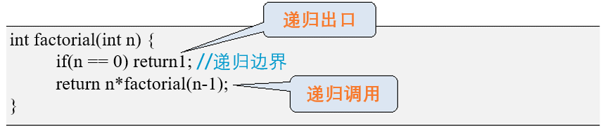
2.1 递归的概念
例1 阶乘函数
阶乘函数可递归地定义为：
Notes:
对于上面的这一个递归的方程然后可以转化为下面的这个递归的程序或者说递归的算法：
在这个递归算法里面n等于零是边界条件，直接return答案
下面计算n乘以factorial(n-1).

Slide 9
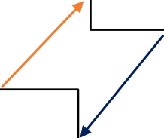
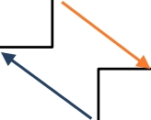


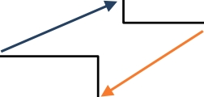
2.1 递归的概念
阶乘 - 递归调用过程
int factorial(int n){ // n = 3
if(n == 0) return 1;
return n * factorial(n - 1);
}
①
②
⑦
int factorial(int n){ // n = 2
if(n == 0) return 1;
⑧
return n * factorial(n - 1);
int main(){
int x = factorial(3);
}
③
cout << x << endl;
return 0;
⑥
}
int factorial(int n){ // n = 1
if(n == 0) return 1;
return n * factorial(n - 1);
⑤
}
有去（递进）有回（归来）
int factorial(int n){ // n = 0
if(n == 0) return 1;
return n * factorial(n - 1);
}
④
Notes:
当3是实参时，我们验证一下。
当我们去调用factorial(n-1)的时候，然后他就会去把3当作实参，来调用该递归算法。
这是我们的main函数，用它来求解3的阶乘。
当调用factorial（3）的时候，他就会把3当作实参传递进去，3不等于零，也就是说不满足边界条件，因此继续调用factorial(2)，同样的道理，n=2也不满足边界条件，继续调用factorial（1），当到n=1的时候，他还是不满足边界条件，因此他继续去调用factorial（0），这个时候我们发现N等于零，它已经满足边界条件，或者是说已经到达了临界点，因此直接返回结果1，返回结果1后，退回到上一部，然后继续退回到上一步，继续退回到上一步，这个时候我们就可以去计算3的阶乘了，把三的阶乘的算出来，最后返回主函数。
因此整个递归调用过程是一个有去有回的过程，也就是说它有一个递进的过程，还有一个归来的一个过程。

Slide 10
2.1 递归的概念
Fibonacci数列：意大利数学家Fibonacci在1202年写成的《计算之书》提出这样一个有趣的问题：“每对兔子每个月不多不少恰好能生一对（一雌一雄）新兔子，而且每对新生兔出生两个月后就成熟并具备生殖能力；另外，假定所有的兔子都不会死亡。假如养了初生的小兔一对，试问第n个月后共有多少对兔子？
第n个月的兔子对数为 F(n)，它们按兔子的成熟属性可以分为两类：
成熟兔子对 = ? 第n-1个月的兔子数 F(n-1)
新生兔子对 = ?
第n-2个月的兔子数 F(n-2)
Notes:
好，下面我们再来学习另外一个经典的一个问题，斐波那契数列问题。
斐波那契数列问题是意大利数学家斐波那契在1202年写成的《计算之书》里面提出的一个数学问题。
这个问题描述是这样的，每一对兔子每个月不多不少，恰好能生一对新兔子。这一对新兔子，它是一雌一雄的，而且每一对新生的兔子，两个月后他就成熟了，并且具备生殖的能力。另外，假设所有的兔子都不会死亡。假如最开始养了出生的兔子一对，请问N个月以后共有多少对兔子？
这个问题我们怎么来求解呢？假设，我们来直接考虑第N个月，兔子的数目用FN来表示，那对于第N个月的兔子的数目，我们来根据他的成熟的属性把它分为两类，一类是成熟的兔子的对数，另外一个是新生的兔子对数。那成熟兔子的对数和新生兔子的对数，他们各自是多少呢？
我们可以根据题目的要求，分析得到成熟的这个兔子的对数，第N个月，因为所有的兔子，假设他都是不会死亡的，那意味着什么？在第N减一个月存在的兔子的数目，它肯定都会存活到第N个月，因此成熟的兔子对的数目，它应该是等于第N减一个月的兔子的数目，所以它是等于F(n-1)。
新生的兔子对的数目它又等于多少呢？按题目的这个要求是每一对新生兔子两个月后才会具备这个成熟的能力。那我们来分析一下第N个月的新生的兔子对数目，他是由第N减一个月的所有的兔子所生出来的，因此，在第N减二个月有多少对兔子，那么他在第N个月的时候，他就会得到多少个新生的兔子的数目。因此，它的结果应该是等于第N减二个月的兔子的数目，这个兔子对的数目等于F(n-2)。

Slide 11
2.1 递归的概念
例2 Fibonacci数列
无穷数列1，1，2，3，5，8，13，21，34，55，……，称为Fibonacci数列。它可以递归地定义为：
边界条件
递归方程
第n个Fibonacci数可递归地计算如下：
int fibonacci(int n)
{
if (n <= 1) return 1;
return fibonacci(n-1)+fibonacci(n-2);
}
Notes:
把这两个合起来，我们就可以得到它的完整的递推方程。
它的边界条件是，当N等于零和一的时候，他的答案是，等于一。
当N大于一的时候，FN是等于FN减一加上FN-2，我们可以把这一个递推方程，然后映射成递归的算法，在这个递归算法里面，边界条件是N小于等于一，然后是递归调用。

Slide 12
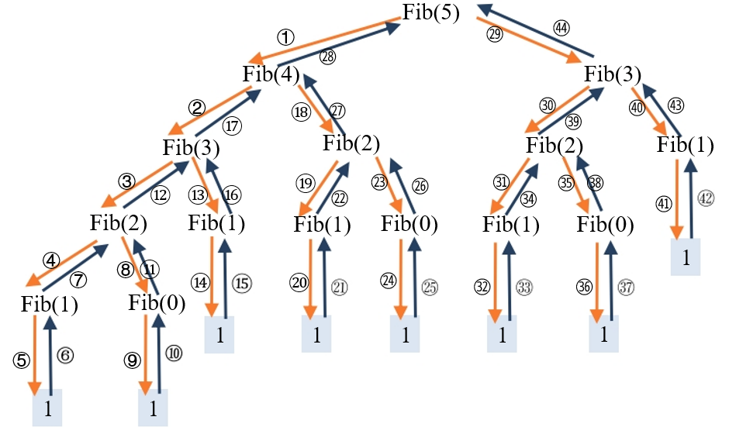
2.1 递归的概念
Fibonacci – 递归调用过程
Notes:
好，对于这样的这个程序，我们也继续来调用一下他的整个递归方程，并展示递归的过程。
假如我们要去算n=5的这个斐波那契的数列的结果。
根据我们的递推方程FIB5的，他是由fib4和FIB3的结果组成，那他先去调用FIB4。当对于这个FF4，下一步他就调用FIB3，后面以此类推，一直当他到达去调用Fib1的时候，因为他已经到达了边界条件，因此直接得到结果1, 并退回到他的这个复函数，好往回退，这个时候它调用完了，继续退回到他的上一级。
这个时候，求FIB2，因为把Fib1算出来了，另外还要去求解FIB0，因此我们继续去调用F0，这个时候他也已经到达边界条件，直接得到结果是等于一，然后可以返回结果，继续返回，那当FIB2算出来了之后，继续返回到FIB3。然后我们再去调用它另外一个子递归函数FIB1。这个过程我们可以依此类推。从这里面我们可以看出来，他整个这个递归调用的这个过程，是层层递进的，然后逐渐的再逐层的返还的一个过程。

Slide 13

2.1 递归的概念
Notes:
好，对于这样的这个程序，我们也继续来调用一下他的整个递归方程，并展示递归的过程。
假如我们要去算n=5的这个斐波那契的数列的结果。
根据我们的递推方程FIB5的，他是由fib4和FIB3的结果组成，那他先去调用FIB4。当对于这个FF4，下一步他就调用FIB3，后面以此类推，一直当他到达去调用Fib1的时候，因为他已经到达了边界条件，因此直接得到结果1, 并退回到他的这个复函数，好往回退，这个时候它调用完了，继续退回到他的上一级。
这个时候，求FIB2，因为把Fib1算出来了，另外还要去求解FIB0，因此我们继续去调用F0，这个时候他也已经到达边界条件，直接得到结果是等于一，然后可以返回结果，继续返回，那当FIB2算出来了之后，继续返回到FIB3。然后我们再去调用它另外一个子递归函数FIB1。这个过程我们可以依此类推。从这里面我们可以看出来，他整个这个递归调用的这个过程，是层层递进的，然后逐渐的再逐层的返还的一个过程。

Slide 14
2.1 递归的概念
递归也是一种特殊的迭代，但是在迭代前不知道还要迭代多少次。
递归函数一定有参数，且参数会在迭代的过程中步步逼近某个值。
递归函数中一定有处理终点，而这个点就是递归出口。
1.
2.
3.
Notes:
所以通过这两个例子，然后我们总结起来，递归是一种特殊的迭代，在迭代之前，我们不知道他还要执行多少次。
但是对于递归来说，它是一定有参数的，而且这个参数会在迭代的过程中，不断来逼近某一个临界点。当递归的这个函数到达了临界点的时候，我们就要去终止递归调用的过程，然后往回走，这个就是我们的递归出口。

Slide 15
2.1 递归的概念
递归与循环
递归：你打开面前这扇门，看到屋里面还有一扇门（这门可能门小了些），你走过去，发现手中的钥匙还可以打开它，你推开门，发现里面还有一扇门，你继续开，……， 若干次之后，你打开面前一扇门，发现只有一间屋子，没有门了。 你开始原路返回，每走回一间屋子，你数一次，回到入口的时候，你可以回答出你到底用这钥匙开了几扇门。
有去（递进）有回（归来）
Notes:
递归跟秦跟循环是有一些类似的这个地方的。
那他们又有什么样的区别呢？
我们可以举一个这样的一个例子，对于递归来说，我们假设我们手里有一个钥匙能够打开某一扇门，然后我们推开进去以后发现里面还有一扇门，但是那一扇门比我们之前的门要小一点，然后我们进去再拿钥匙又可以把它打开，进去以后又发现一扇门，那一扇门还是会小一点，这个过程以此类推，一直到什么时候呢？一直到我们进入到某一个屋子的时候他没有门了，或者是说我们的钥匙打不开了，那我们怎么办？这个时候我们就一层一层的往回走，一直回到原来的那一些房子，所以整个这个过程，就是我们进了多少间房子，那我们就要原路返还多少间房子，我们要回到入口的这个位置，它是一个有去有回的一个过程。

Slide 16
2.1 递归的概念
递归与循环
循环：你打开面前这扇门，看到屋里面还有一扇门，（这门可能跟前面打开的门一样大小），你走过去，发现手中的钥匙还可以打开它，你推开门，发现里面还有一扇门，你继续打开这扇门，…… ，一直这样走下去，满足特定条件则停止。 入口处的人始终等不到你回去告诉他答案。
Notes:
那对于循环来说，我们还是类似的场景。
推开这扇门，发现里面还有一扇，但这一扇门可能跟上一扇不一定有区别，他有可能是一样大小的，我们进去能打开它，继续进去，一直到满足某一个条件，他就终止这个循环。但是他终止了以后，他不会再原路返还了，所以在这个时候，它就只是一个不断的循环递进的过程，没有一个返回。

Slide 17
2.1 递归的概念
例3 Ackerman函数
前2例中的函数都可以找到相应的非递归方式定义：
Notes:
并非一切的递归函数都能用非递归方式去定义。下面讲一个双递归函数——Ackerman函数，它的复杂性就比Fibonacci数列递归公式要复杂多了。

Slide 18
2.1 递归的概念
例3 Ackerman函数
当一个函数及它的一个变量是由函数自身定义时，称这个函数是双递归函数。
Ackerman函数A(n，m)定义如下：
Notes:
1920年代后期，数学家大卫·希尔伯特的学生Gabriel Sudan和威廉·阿克曼，当时正研究计算的一些基础理论。Sudan发明了一个递归却非原始递归的Sudan函数。1928年，阿克曼又独立想出了另一个递归却非原始递归的函数。他最初的念头是一个三个变量的函数A(m,n,p)，使用康威链式箭号表示法是m→n→p。阿克曼证明了它是递归函数。希尔伯特在On the Infinite猜想这个函数不是原始递归。阿克曼在On Hilbert’s Construction of the Real Numbers证明了这点。后来Rozsa Peter和Raphael Robinson定义了一个类似的函数，但只用两个变量，这个函数就是Ackerman函数。
阿克曼函数是非原始递归函数的例子；它需要两个自然数作为输入值，输出一个自然数。它的输出值增长速度非常高，仅是(4,3)的输出已大得不能准确计算。

Slide 19
2.1 递归的概念
例3 Ackerman函数
A(n，m)的自变量m的每一个值都定义了一个单变量函数：
M=0时，A(n,0)=n+2
M=1时，A(n,1)=A(A(n-1,1),0)=A(n-1,1)+2，和A(1,1)=2，故A(n,1)=2*n
M=2时，A(n,2)=A(A(n-1,2),1)=2A(n-1,2)，和A(1,2)=A(A(0,2),1)=A(1,1)=2，故A(n,2)= 2^{n} 。
M=3时，类似的可以推出A(n,3)=
M=4时，A(n,4)的增长速度非常快，以至于没有适当的数学式子来表示这一函数。
Notes:
首先，处理 A (n,2)，根据定义 A (n,m) = A (A (n-1,m), m-1)，这里 m=2，所以： A (n,2) = A (A (n-1,2), 1)
接下来，需要求 A (k,1) 的表达式。现在推导 A (k,1)： 当 k=1 时，A (1,1) = A (A (0,1),0)。因为 A (0,1)=1，然后 A (1,0)=2，所以 A (1,1)=2。 当 k=2 时，A (2,1) = A (A (1,1),0) = A (2,0)。因为 n≥2 时，A (2,0)=2+2=4，所以 A (2,1)=4。 当 k=3 时，A (3,1)=A (A (2,1),0)=A (4,0)=4+2=6。 观察规律，发现 A (k,1)=2k。验证一下： 假设 A (k-1,1)=2 (k-1)，那么 A (k,1)=A (A (k-1,1),0)=A (2 (k-1),0)。因为 2 (k-1)≥2（当 k≥2），所以 A (2 (k-1),0)=2 (k-1)+2=2k。所以 A (k,1)=2k 成立。
现在回到 A (n,2)=A (A (n-1,2),1)=2A (n-1,2)。这是一个递推式，初始条件呢？ 当 n=1 时，A (1,2)=A (A (0,2),1)。A (0,2)=1，所以 A (1,2)=A (1,1)=2。 现在递推式是 A (n,2)=2A (n-1,2)，首项 A (1,2)=2，这是等比数列，公比 2。所以通项公式 A (n,2)=2^n。

Slide 20
2.1 递归的概念
例3 Ackerman函数
定义单变量的Ackerman函数A(n)为A(n)=A(n,n)。
定义其拟逆函数α(n)为：α(n)=min{k｜A(k)≥n}。即α(n)是使n≤A(k)成立的最小的k值。
α(n)在复杂度分析中常遇到。对于通常所见到的正整数n，有α(n)≤4。但在理论上α(n)没有上界，随着n的增加，它以难以想象的慢速度趋向正无穷大。
本例中的Ackerman函数无法找到非递归的定义。
Notes:
看到一个增长速度比n!快的多的函数和一个比logn慢的多的函数，它们都源于一个函数–’Ackerman函数’。
并非一切的递归函数都能用非递归方式去定义。
相信大家通过这个例子对递归函数的复杂性有了一定的了解。

Slide 21



2.1 递归的概念
全排列问题
例4 排列问题
字符串的全排列
给定一组互不相同的字符，求这组字符的全排列
输 入：
输入一个字符串
输 出：
输出该字符串的全排列，排列的先后顺序不影响结果
输入：ABC
输出：ABC ACB BAC BCA CAB CBA
Notes:
我们继续来学习递归算法的实例。
先来看一下全排列问题。对于全排列问题的描述是这样的，给定一组互不相同的字符，求这一组字符的这个全排列。
输入是一个字符串，输出是这个字符串的全排列，排列的先后顺序不影响结果。
比如我们输入是AB和C这个字符串的话，那我们对应到这个字符串的所有的排列我们都要说出来，他们分别是ABC ACB BAC BCA CAB CBA。

Slide 22


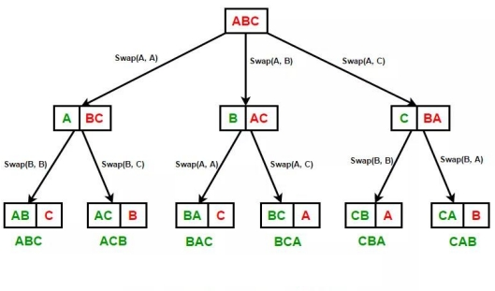
2.1 递归的概念
问题分析
简单情景
例4 排列问题
简单情形
当输入的字符串长度为1时，显然直接输出即可
问题分解
当输入为的字符长度 超
过1时，只需从字符串中
选一个 字符作为输出字
符串 首字符 ，对其余的
字符进行 递归处理 （全
排列）即可
Notes:
那对于这个问题，我们怎么来求解？我们先来分析一下，对于全排列问题，最简单的场景是什么？最简单的场景是当输入的字符串长度为一的时候，也就是说只有一个字符，这个时候我们不需要去做排列，直接把它输出来就可以了。
如果把这个问题分解，输入的字符串长度超过一的时候，我们处理的逻辑可以这样：
我们先从字符串里面取出一个字符当作输出的排列的首字符，那把一个字符确定了以后剩下的那我们就可以递归的处理了，因为对于剩下的字符串的处理跟原来字符串的处理的逻辑是一样的。
我们看一个例子，假如说我们输入的是如图所示的abc，那对于他输出的全排列，我们先把这个输出全排列的第一个字符确定，
假如说我们先确定第一个字符A，那剩下的这个字串bc，那对于bc，我们同样的，然后去递归处理，选择第一个字符是A，那么就剩下一个字符C，这时就可以直接输出结果ABC。
我们再考虑第二个分支的情况，假如说我们先确定第一个字符是B，那剩下的这个字串他就是ac，那对于ac，我们同样的，然后去递归处理，假设我们在这里把这一个输出的首字符是选择为C，那他剩下的子串，然后就是a了，然后把a直接递归出来，直接去输出就可以了，得到的答案就是BCA。

Slide 23
2.1 递归的概念
例4 排列问题
实现代码
void permutations(string str, int i, int n)
{
if (i == n - 1) { // 递归出口
cout << str << endl;
return;
}
// 递归处理长度大于 1 的字符串
for (int j = i; j < n; j++) {
// 交换当前第一个字符与其它位置字符
swap(str[i], str[j]); // STL 函数
// 递归处理子串str[i+1, n-1]
permutations(str, i + 1, n);
// 还原到输入字符串str的顺序
swap(str[i], str[j]);
}
}
𝑂(𝑛!)
Notes:
因此我们整个过程，对于刚才的递归算法，可以用这样的程序来实现。
n：表示字符串 str 的长度。它作为边界条件，用于界定字符串处理的范围，例如判断递归是否到达最后一个字符位置。
i：表示当前处理的字符在字符串中的索引位置。递归过程中，通过 i 控制处理的起始位置，逐步从前往后生成字符的全排列。当 i == n - 1 时，说明已处理到字符串最后一个字符，满足递归出口条件，输出当前排列结果。
首先是递归的出口，也就是说当前的子串，只包含一个字符的时候，我们就直接去输出。
然后在后面是递归处理的。在递归处理的过程中，首先有一个循环的结构，在这个循环结构里面，首先依次去设置当前子串，输出全排列的第一个字符。
要确定第一个字符的话，那首先然后我们要调用一个交换的操作，这个是swap函数，然后是STL里面的。把当前要输出的第一个字符，置换到第一个位置，然后对于剩下的字串，去递归的处理，
但是大家注意，当递归处理完了之后，不要忘了要把之前置换到前面去的那一个字符，要还原到原来的位置。
好当我们由这三行语句就构成了一个完整的一个子调用的一个过程，但是对于我们这一个递归的算法来说，他的时间复杂度是比较高的，是N的阶层。

Slide 24
2.1 递归的概念
例5 整数划分问题
将正整数n表示成一系列正整数之和：n=n₁+n₂+…+n_{k}，
其中n₁≥n₂≥…≥n_{k}≥1，k≥1。
正整数n的这种表示称为正整数n的划分。求正整数n的不
同划分个数。
例如正整数6有如下11种不同的划分：
6；
5+1；
4+2，4+1+1；
3+3，3+2+1，3+1+1+1；
2+2+2，2+2+1+1，2+1+1+1+1；
1+1+1+1+1+1。
Notes:
所谓整数划分问题，指把一个正整数n写成多个大于等于1且小于等于其本身的整数的和，则其中各加数所构成的集合为n的一个划分。
这是一个典型的递归算法

Slide 25
2.1 递归的概念
例5 整数划分问题
前面的几个例子中，问题本身都具有比较明显的递归关系，因而容易用递归函数直接求解。
在本例中，如果设p(n)为正整数n的划分数，则难以找到递归关系，因此考虑增加一个自变量：将最大加数n1不大于m的划分个数记作q(n,m)。可以建立q(n,m)的如下递归关系。
(1) q(n,1)=1,n≥1;
当最大加数n₁不大于1时，任何正整数n只有一种划分形式，
即
(2) q(n,m)=q(n,n),m≥n;
最大加数n₁实际上不能大于n。因此，q(1,m)=1。

Slide 26
2.1 递归的概念
例5 整数划分问题
前面的几个例子中，问题本身都具有比较明显的递归关系，因而容易用递归函数直接求解。
在本例中，如果设p(n)为正整数n的划分数，则难以找到递归关系，因此考虑增加一个自变量：将最大加数n1不大于m的划分个数记作q(n,m)。可以建立q(n,m)的如下递归关系。
(3) q(n,n)=1+q(n,n-1);
正整数n的划分由n1=n的划分和n1≤n-1的划分组成。
(4) q(n,m)=q(n-m,m)+q(n,m-1),n>m>1;
正整数n的最大加数n1不大于m的划分由n1=m的划分和
n1≤m-1 的划分组成。
Notes:
（4）的证明：
（a）划分中包含m的情况，即{m,{x1,x2,...,xi}},其中{x1,x2,...,xi}的和为n-m,可能再次出现m,所有划分个数为q(n-m,m).
（b）划分中不包含ｍ的情况，则划分中所有的值都比ｍ小，即ｎ的（ｍ－１）划分，个数为ｑ（ｎ，ｍ－１）；
所以ｑ（ｎ，ｍ）＝ｑ（ｎ－ｍ，ｍ）＋ｑ（ｎ，ｍ－１）；
以上的关系实际上给出了计算ｑ（ｎ，ｍ）的递归式如下：

Slide 27
2.1 递归的概念
例5 整数划分问题
正整数n的划分数p(n)=q(n,n)。
Notes:
所谓整数划分问题，指把一个正整数n写成多个大于等于1且小于等于其本身的整数的和

Slide 28
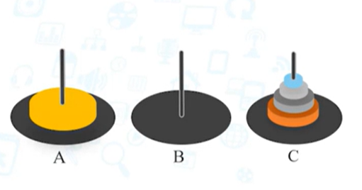
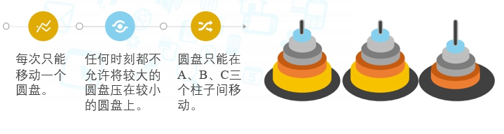
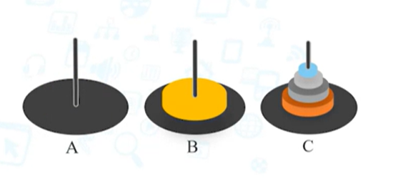
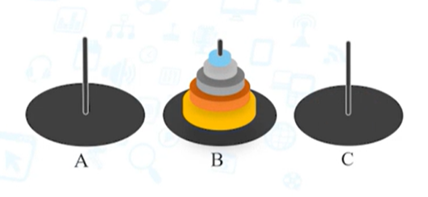
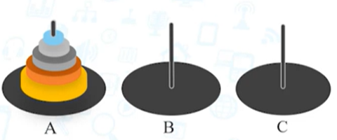
2.1 递归的概念
例6 Hanoi塔问题
Hanoi塔问题：有A、B、C三根柱子。
A上有n个圆盘，自下而上由大到小地叠在一起。
现要将A上的全部圆盘移到B上，借助于柱子C，并要求：
Notes:
下面，我们以汉诺塔问题为例来讲解一下递归的这种思想。有ABC3根柱子。其中在a柱子上有N个圆盘。现在要将a柱子上的N个圆盘全部移到B这根柱子上面。借助于C这根柱子。在移动的过程中间，我们不允许大圆盘跺在小圆盘上。并且每次只能移动一个圆盘。
那你会怎么考虑这个问题呢？怎么用递归的思想来解决这个问题呢？递归元又是什么呢？而我们的递归元是不断变小的，到底哪个量是不断变小的呢？我们的递归算法是将大规模的问题变成小规模的问题。那么，用什么来表示规模呢？是三根柱子还是N个圆盘？
我想你自然会想到将N个圆盘作为规模来考虑。既然N这个参数要在递归过程中不断的减小。我们有什么方法来使一个变量不断的变小呢？应该会有两种方案。
第一种方案是做除法，也就是说，N除以二，除以三，除以四，使它的规模变成原来的1/14。另外一种方式是做减法。也就是说，变成N减一再变成N减二，对于这个问题来说，我们应该是将问题规模N，不断递减来处理。
既然要将N个圆盘的移动，变成N减一的移动，那么我们可以考虑先将a这根柱子上的N减一个圆盘先移到C这个柱子。再将最大的那个圆盘由a直接移到B这个柱子上来。再将C这根柱子上的N减一个圆盘，移到B这根柱子。这样我们就圆满的解决了我们的这个问题。

Slide 29
2.1 递归的概念
例6 Hanoi塔问题
在问题规模较大时，较难找到一般的方法，因此我们尝试用递归技术来解决这个问题。
Hanoi塔的解可以很自然地
看成这样一个过程：
于是可得到如下的程序：
(1)先将A上面
n–1个盘移至C。
(2)再将A上剩下
的1个盘移至B。
(3)最后将C上的
n–1个盘移至B。
void Hanoi(int n, int A, int B, int C)
{
if (n > 0) {
Hanoi(n–1, A, C, B);
Move(A, B);
Hanoi(n–1, C, B, A)
}
}
Notes:
于是，汉诺塔问题可以描述成下面这个过程。
首先，我们定义一个函数来表示这个算法。那函数中间有四个参数。第一个参数表示的是我们的问题规模N，后面三个参数分别表示三个柱子。第一个柱子表示的是圆盘现在所在的这个柱子。第二个表示的是圆盘要到达的柱子。第三个是我们可以经过的柱子。
那么第一步，我们是将N减一个圆盘，由a这根柱子移到C这根柱子上来，借助于b这个柱子。那还是原问题，于是我们就将这个函数写下来。问题规模N减一，由a这根柱子移到C，这根柱子借助的是b这根柱子。
第二 步， 我们直接将A柱子上的圆盘移到B柱子上，直接用move函数就可以了。
第三步， 是将C这根柱子上的N减一个盘子，移到B这根柱子上，借助于a这个柱子。还是调用原函数。
那么在整个算法中间，我们两次调用了自身。

Slide 30
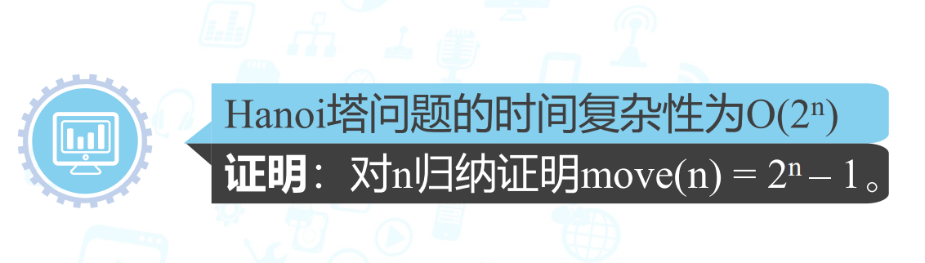
2.1 递归的概念
例6 Hanoi塔问题
Notes:
下面我们来分析一下汉诺塔问题的时间复杂性。
我们这个汉诺塔问题的时间复杂性为二的N次幂。下面我们来证明一下，要证明一个算法的时间复杂度我们一般是用归纳法证明。那么我们这里证明的就是他移动的次数moven。证明他移动了2的N次幂减一次。

Slide 31
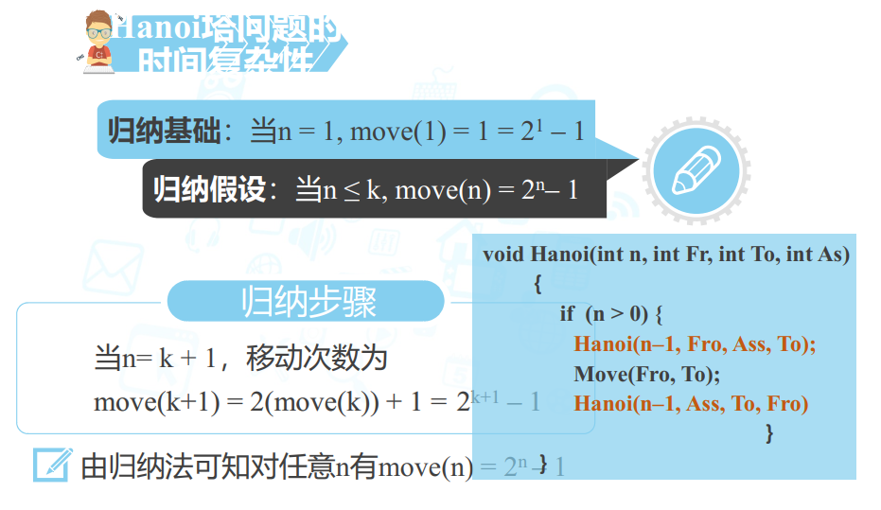
2.1 递归的概念
例6 Hanoi塔问题
Notes:
首先我们看一下N等于一的时候。N等于一的时候，也就是我们只有一个圆盘，显然移动一次就可以了。一次显然是二的一次幂减一的。
下面我们假设当N小于等于K的时候，他的move次数是二的N次幂减一的。我们要证明当N等于K加一的时候。我们的这样一个移动的次数是二的N加一减-1。那么。N等于K加一的时候，我们移动要移动多少次呢？我们看一下我们原始的算法。
这里我们调用了两次自己。而且规模是N减一的，就满足假设条件。于是我们两次调用了自身， 两倍的move K。再加一次移动。最后算出来是二的K加一次幂减1。
通过下面的数学归纳，我们可以知道，我们整个移动的次数是二的N次幂减一的，于是我们的时间复杂度就是二的N次幂。

Slide 32

2.1 递归的概念

Slide 33
递归小结
优点：结构清晰，可读性强，而且容易用数学归纳法来证明算法的正确性，因此它为设计算法、调试程序带来很大方便。
缺点：递归算法的运行效率较低，无论是耗费的计算时间还是占用的存储空间都比非递归算法要多。

Slide 34
递归小结
解决方法：在递归算法中消除递归调用，使其转化为非递归算法。
1、采用一个用户定义的栈来模拟系统的递归调用工作栈。该方法通用性强，但本质上还是递归，只不过人工做了本来由编译器做的事情，优化效果不明显。
2、用递推来实现递归函数。
3、通过变换能将一些递归转化为尾递归，从而迭代求出结果。 后两种方法在时空复杂度上均有较大改善，但其适用范围有限。

Slide 35
分治算法基本思想
分治法的设计思想是，将一个难以直接解决的大问题，分割成一些规模较小的相同问题，以便各个击破，分而治之。

Slide 36
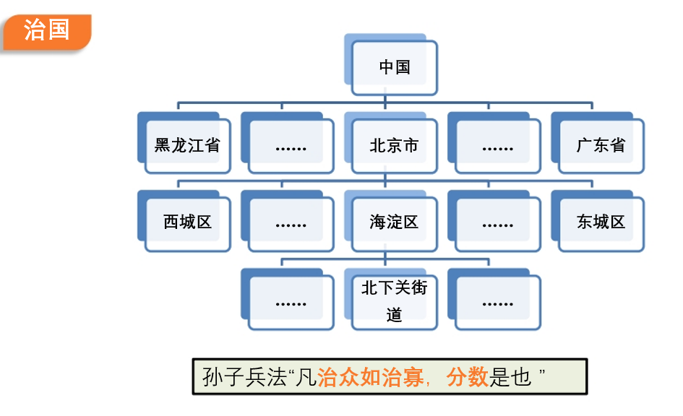
引子
分治算法基本思想
治国
Notes:
儒家思想然后强调治国齐家平天下，意思是治好家才能管好国，管好国才能统一天下
再比如说一个国家的这个治理，我们会把整个国家分成若干个省，然后每一个省，然后再分解成若干个城市，比如中国的话，我们要分解到北京市，北京市分成若干个区，然后每个区然后再分成若干个街道，这样的话，一级一级的，然后逐级分解，逐级来管理。

Slide 37
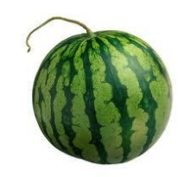

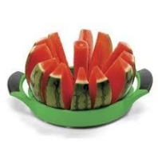
引子
分治算法基本思想
齐家
Notes:
我们平常生活中类似。我们吃一个西瓜，我们不可能直接去啃这个西瓜，会把它先先分成若干块，然后再一块一块的然后去吃。
在我们搬家的时候，假如说有一个大的组合柜，毫无疑问我们无法直接把组合柜ban出门，也无法把它直接放进新的屋子。那我们常用的办法就是把组合柜先拆分成若干个比较小的部件。然后运到新的房子，再把它给组合起来。

Slide 38
引子
分治算法基本思想
❐ 编算法
➢ 10000000万个整数的排序
➢ 一个地图中10000000万个点，找出最近两个点
➢ 1PB的网页文本中进行关键字统计
Notes:
我们编制算法的时候也会类似的情况，比如我们有上百个数要去排序，其实当规模很大的时候去排序，这不见得是一件很容易的事情，但如果说只有两个、三个、十个去排序，这是比较简单的。
另外在地图里面，有很多很多个点，要是把最相近的这两个点给找出来
或者有上PB级别的网页的这个文本，我们去统计那些关键字的数目
这些问题都具有一个相同的这个特点，当问题规模比较小，它比较容易去求解问题，规模比较大的时候，求解就要复杂一些。

Slide 39
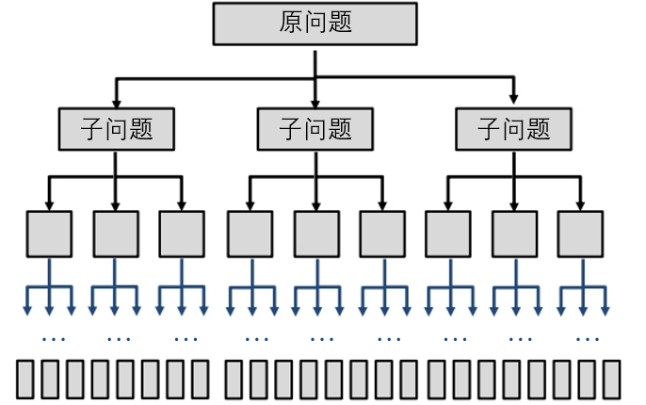
分治算法基本思想
分 — 将大规模的原问题分割成 k 个更小规模的 子问题，如果子问题的规模仍然不够小，则再划分为 k 个“子 子”问题，如此递归地进行下去，直到子问题规模足够小（基础问题），很容易求出其解为止。
Notes:
在这个时候我们就需要用到分治的策略，分治的基本思想包括三个方面，
第一个是分，我们要把一个规模比较大的这个问题，分解成数个规模比较小的这个问题，当然如果我们分一次不够，那怎么办？我们可以递归的去处理，把子问题，继续去分解成更小的子问题，如果说还不够，这个分解的这个过程可以递归的执行下去，一直到我们分解出来的子问题的规模足够小，我们就说这个问题是基础问题。

Slide 40
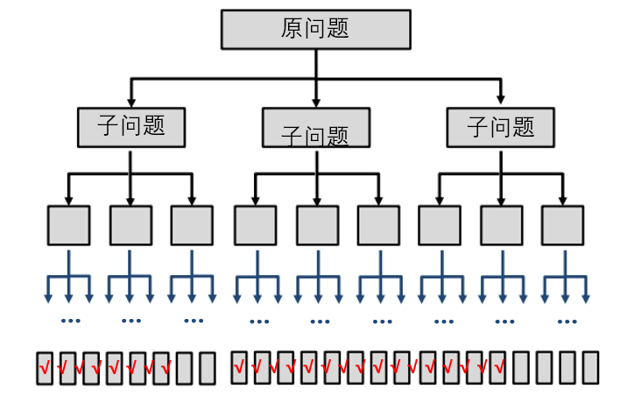
分治算法基本思想
治
— 求解规模足够小的基础问题。
Notes:
对于基础问题，我们是很容易去求解的。对于基础的问题，可以用普通的求解，比如说枚举，这是可行的，因为对于规模比较小的问题，都可以用一种算法，在有限的时间内，或者说在常数的时间内，把它求解出来。

Slide 41
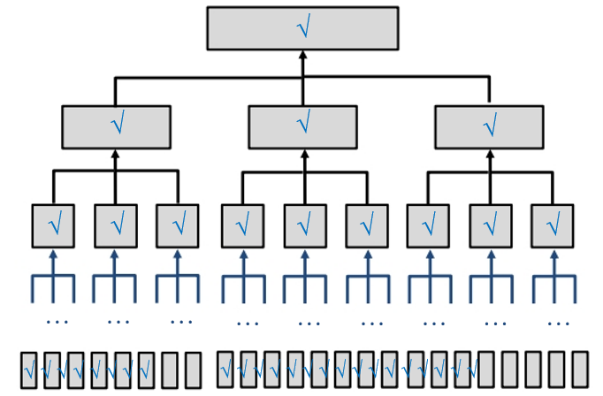
分治算法基本思想
分治算法基本思想
合
— 将求出的小规模的问题的解合并为一个更大规模的问题的解，自底向上
Notes:
第三个步骤，就是一个合并的过程，把求出的小规模的问题的解合并为一个更大规模的问题的解，这个求解的过程是一个自底向上的过程。

Slide 42
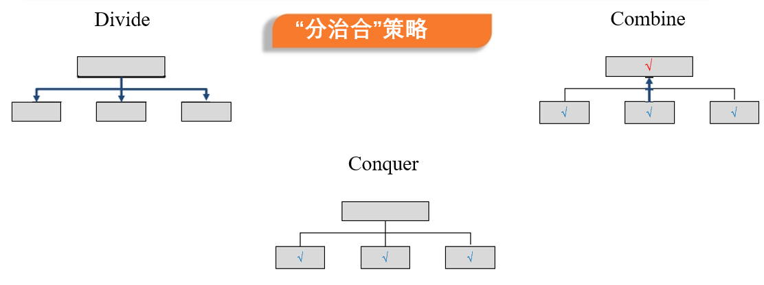
分治算法基本思想
分治策略算法细分为三个阶段： Divide 、 Conquer 、 Combine 。 Divide 阶段是把原问题分割成小问题，Conquer 阶段是递归处理流程，Combine 阶段是运用小问题的答案合成出原问题的解答。
Notes:
分治的这个策略的算法它可以分为三个阶段
一个是分的这个阶段，第二个是治理的阶段，第三个是合并的这个阶段。

Slide 43
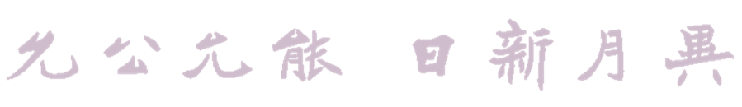
分治策略
经常使用的办法：
把一个规模为n的问题分解成两个规模½n的问题；
分别递归解决两个部分的问题；
在线性时间内把这两个部分问题的解合成一个完整的解。

Slide 44
分治策略框架程序
divide-and-conquer(P){
(1)
(2)
(3)
(4)
if ( | P | <= n0) adhoc(P); //递归出口，用特定程序解决基础问题
divide P into smaller subinstances P1,P2,...,Pk；//分解出子问题
for (i = 1, i <= k, i++)
yi = divide-and-conquer(Pi); //递归求解各子问题
return merge(y1,...,yk); //将各子问题的解合并为原问题的解 }
❐ |P|表示问题P的规模，𝑛0 是一个预先定义的阈值，表示当问题P的规模不超过𝑛0 时，问题已容易求解，不必要继续分解和递归调用。
❐ adhoc(P)是分治算法中的子程序，对应治过程（或者说conquer），一般是常数时间复杂度的子函数或者子过程。
Notes:
对于分治算法来说，我们可以构造下面的一个框架程序，然后假如输入的问题用P来描述，如果P的问题规模小于等于N0，也就是说当问题规模到达一个临界值，这个时候就已经得到了递归的出口，我们要用特定的方法，直接去解决问题。一般来说基础问题，用基础的方法去求解，它都是可以在常数时间内解决的。

Slide 45
分治策略框架程序
divide-and-conquer(P){
(1)
(2)
(3)
(4)
if ( | P | <= n0) adhoc(P); //递归出口，用特定程序解决基础问题
divide P into smaller subinstances P1,P2,...,Pk；//分解出子问题
for (i = 1, i <= k, i++)
yi = divide-and-conquer(Pi); //递归求解各子问题
return merge(y1,...,yk); //将各子问题的解合并为原问题的解 }
设计划分策略，把原问题P分解成k个规模较小的子问题，这个步骤是分治算法的基础和关键，人们往往遵循两个原则：
■ 平衡子问题原则，分割出的k个子问题其规模最好大致相当；
■ 独立子问题原则，分割出的k个子问题之间重叠越少越好，最好k个子问题是相互独立，不存在重叠子问题。
Notes:
确定了递归出口的处理办法之后，就是划分的策略，我们会把原问题分解成规模比较小的问题。这是我们整个算法的关键和基础，在分解的时候，我们遵循两个原则，
第一个我们称之为是平衡子问题原则，也就是说，要尽量使得分割出来的子问题的规模要大致相当，因为只有当规模大致相当的情况下，我们可以期待它有一个更高效的性能。
第二个基本原则称之为是独立子问题原则，也就是说分割出来的问题之间重叠的空间越少越好，当然最好是他们相互独立的，因为如果这些子问题之间，不相互独立的话，今后我们学到更多的这个算法就会知道，当有重叠，算法的这个效率就会降低。
好的，我们已经通过递归的方式，再逐层往下分解，当我们一直分解到基础的问题，可以得到基础问题的答案。

Slide 46
分治策略基本原理
divide-and-conquer(P){
(1) if ( | P | <= n0) adhoc(P); //递归出口，用特定程序解决基础问题
(2) divide P into smaller subinstances P1,P2,...,Pk；//分解出子问题
(3) for (i = 1, i <= k, i++)
yi = divide-and-conquer(Pi); //递归求解各子问题
(4) return merge(y1,...,yk); //将各子问题的解合并为原问题的解 }
merge合并子程序，把k个子问题的解合并得到原问题的解。合并子程序因求解问题而异，即使是同一个问题，如果第二步的划分策略不同，其合并子程序也往往不一样。
Notes:
然后就是合并的过程，把K个子问题的解来合并得到原问题的解，合并的过程，一般来说没有通用的办法，需要具体问题具体分析。哪怕是相同的问题，如果划分的策略不一样，有可能合并的过程，或者说合并的策略也是不一样的。

Slide 47
分治法的适用条件
分治法所能解决的问题一般具有以下几个特征：
该问题的规模缩小到一定的程度就可以容易地解决；
该问题可以分解为若干个规模较小的相同问题，即该问题具有最优子结构性质
利用该问题分解出的子问题的解可以合并为该问题的解；
该问题所分解出的各个子问题是相互独立的，即子问题之间不包含公共的子问题。
能否利用分治法完全取决于问题是否具有这条特征，如果具备了前两条特征，而不具备第三条特征，则可以考虑贪心算法或动态规划。
这条特征是应用分治法的前提，它也是大多数问题可以满足的，此特征反映了递归思想的应用
因为问题的计算复杂性一般是随着问题规模的增加而增加，因此大部分问题满足这个特征。
这条特征涉及到分治法的效率，如果各子问题是不独立的，则分治法要做许多不必要的工作，重复地解公共的子问题，此时虽然也可用分治法，但一般用动态规划较好。

Slide 48
归并排序算法
问题：给定n个元素，按照递增的顺序对其进行排序。
排序应用场景：
直接应用：
目录文件排序；
电话簿排序；
Google上输出按照
PageRank排序；
间接应用：
区间调度；
最小生成树问题；
数据压缩；

Slide 49
归并排序
基本思想：将待排序元素分成大小大致相同的2个子集合，分别对2个子集合进行排序，最终将排好序的子集合合并成为所要求的排好序的集合。
void MergeSort(Type a[], int left, int right) T(n)
{
if (left<right) {//至少有2个元素 1
int i=(left+right)/2; //取中点 1
mergeSort(a, left, i); T(n/2)
mergeSort(a, i+1, right); T(n/2)
merge(a, b, left, i, right); //合并到数组b ？
copy(a, b, left, right); //复制回数组a n
}
}
Notes:
我们首先找中间元素，然后根据中间元素i，将数组分成两半，分成两半后，分别对左边右边子数组进行排序，然后再把排序好的两个子数组进行合并。
长度为n的话，排序时间用T(n)来表示，分别对两个子数组排序，子数组大小是n/2， 那么对左右两边子数组进行排序，时间都是T(n/2)。合并以后得到了一个新数组B，把这个新数组B再复制到数中A需要一个N，那两个数组合并的时间需要多少呢？我们来看一下。

Slide 50
归并排序
❐
分成两半
◼递归求解两半
◼合并两半得到解
Jon von Neumann (1945
A | L | G | O | R | I | T | H | M | S
A | L | G | O | R
I | T | H | M | S
divide
sort
merge
A | G | L | O | R
H | I | M | S | T
A | G | H | I | L | M | O | R | S | T
Notes:
归并排序是建立在归并操作上的一种有效的排序算法。该算法是采用分治法（Divide and Conquer）的一个非常典型的应用。
归并排序法是将两个（或两个以上）有序表合并成一个新的有序表，即把待排序序列分为若干个子序列，每个子序列是有序的。然后再把有序子序列合并为整体有序序列。
我们看一下这个例子，这是归并排序的例子。有一个数组，我们需要对数组进行排序，首先把数组分成两半，然后对这两半分别进行排序。
假如说已经排好序的这两个子数组，把这两个子数组合并成一个有序数组，那它的时间复杂度是多少呢？

Slide 51
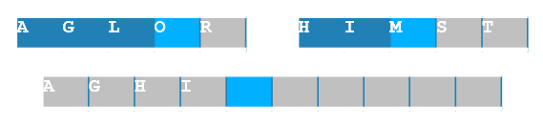
归并排序
❐
❐
合并. 将两个已排序的表变成一个排序表
使用辅助数组，线性时间
辅助数组
Notes:
上面这两个子数组是有序的。要把两个有序的数组合并成一个有序的大数组，要用到辅助数组。

Slide 52
归并排序
❐
合并
◼分成两半的数组中两个最小元素比较，较小者插入辅助
数组。重复直至其中一个数组为空。
smallest
smallest
A | G | L | O | R
H | I | M | S | T
A
Notes:
我们看一下，一开始我们设置两个指针。分别在两个子数组里最左边。
首先a和H比较，A比H小，把A放到新数组里面。

Slide 53
归并排序
合并
◼分成两半的数组中两个最小元素比较，较小者插入辅助
数组。重复直至其中一个数组为空。
smallest
smallest
A | G | L | O | R
H | I | M | S | T
A | G
Notes:
然后将G和H进行比较，G比H小，把G落下去。

Slide 54
归并排序
合并
◼分成两半的数组中两个最小元素比较，较小者插入辅助
数组。重复直至其中一个数组为空。
smallest
smallest
A | G | L | O | R
H | I | M | S | T
A | G | H
Notes:
然后将L和H进行比较，H比L小，把H落下去。

Slide 55
归并排序
合并
◼分成两半的数组中两个最小元素比较，较小者插入辅助
数组。重复直至其中一个数组为空。
smallest
smallest
A | G | L | O | R
H | I | M | S | T
A | G | H | I
Notes:
然后将L和I进行比较，I比L小，把I落下去。

Slide 56
归并排序
合并
◼分成两半的数组中两个最小元素比较，较小者插入辅助
数组。重复直至其中一个数组为空。
smallest
smallest
A | G | L | O | R
H | I | M | S | T
A | G | H | I | L
Notes:
然后将L和M进行比较，L比M小，把L落下去。

Slide 57
归并排序
合并
◼分成两半的数组中两个最小元素比较，较小者插入辅助
数组。重复直至其中一个数组为空。
smallest
smallest
A | G | L | O | R
H | I | M | S | T
A | G | H | I | L | M
Notes:
将O和M进行比较，M比O小，把M落下去。

Slide 58
归并排序
合并
◼分成两半的数组中两个最小元素比较，较小者插入辅助
数组。重复直至其中一个数组为空。
smallest
smallest
A | G | L | O | R
H | I | M | S | T
A | G | H | I | L | M | O
Notes:
将O和S进行比较，O比S小，把O落下去。

Slide 59
归并排序
合并
◼分成两半的数组中两个最小元素比较，较小者插入辅助
数组。重复直至其中一个数组为空。
smallest
smallest
A | G | L | O | R
H | I | M | S | T
A | G | H | I | L | M | O | R
Notes:
将R和S进行比较，R比S小，把R落下去。

Slide 60
归并排序
❐
将剩余数组中的元素插入辅助数组。
数组为空
smallest
A | G | L | O | R
H | I | M | S | T
A | G | H | I | L | M | O | R | S
Notes:
现在前面的指针指向的数组为空，后面的子数组还剩下两个元素，把这两个元素依次放入辅助数组中。

Slide 61
归并排序
❐
将剩余数组中的元素插入辅助数组。
数组为空
smallest
A | G | L | O | R
H | I | M | S | T
A | G | H | I | L | M | O | R | S | T
Notes:
最后得到了一个有序数组

Slide 62
归并排序
❐
每次循环都将一个元素插入到辅助数组，循环次
数不超过子数组元素数：n/2+n/2=n
数组为空
数组为空
A | G | L | O | R
H | I | M | S | T
A | G | H | I | L | M | O | R | S | T
Notes:
那么数组合并的时间复杂度是多少呢？
我们看一下。每比较一次，在新的数组当中增加了一个元素。那新数组里最终会有多少个元素呢？如果子数组大小都是n/2，则新数组里面最终有n个元素。也就是两个子数组的长度之和。

Slide 63
归并排序
❐
将待排序元素分成两个大致相同的子集合,再对子集合排序.
最后将子集合合并为要求的排序集合.
◼
◼
◼
◼
◼
◼
◼
◼
◼
输入：数组A
输出：输出排序后的数组A
mergeSort( a, left,right)
if(left<right) //至少两个元素
then i=(left+right)/2 //取中点
mergeSort( a, left,i)
mergeSort(a, i+1,right)
merge(a, b, left, i,right); //合并到数组b
copy(a, b, left, right) //复制到数组a
T(n)
1
1
T(n/2)
T(n/2)
n
n
复杂度分析
T(n)=O(nlogn) 渐进意义下的最优算法
Notes:
那么子数组合并的时间就是n。
Merge和copy都在O(n)时间内完成，因此归并排序算法对n个元素进行排序，再最坏情况下所需的时间T(n)为：
借此递归方程，根据master 定理，f(n)=O(n^log_{b}ª),那么T(n)=O(n^log_{b}ªlog₂n)
a=b=2, fn=O(n), 可得T(n)=O(nlogn) 。由于排序问题的计算时间下界为Ω(nlogn), 所以归并排序算法是一个渐近最优算法。
另一个ppt有时间了讲
1、主方法求解递归式
2、递归树求解
3、代入法

Slide 64
归并排序
算法mergeSort的递归过程可以消去。
初始序列
[49] [38] [65] [97] [76] [13] [27]
第一步
[38 49] [65 97] [13 76] [27]
第二步
[38 49 65 97] [13 27 76]
第三步
[13 27 38 49 65 76 97]
Notes:
非递归的方法：
算法MergeSort的递归过程只是将待排序集合一分为二，直至待排序集合只剩下一个元素为止，然后不断合并两个排好序的数组段。
按此机制，可以采用下面的方法消除递归：
元素两两合并,得到n/2组长度为2的子数组,子数组继续两两归并排序,直至数组排好序。
讲解上面的过程。
非递归减少了分治的过程。

Slide 65
归并排序
❐
❐
假设：数组中大部分元素有序，如何利用这个特
点改进算法？
自然归并排序：已排序的子数组分为一组
34
Notes:
假设：数组中大部分元素有序，能不能利用这个特点改进算法？
可以采用自然归并排序策略

Slide 66
归并排序
自然归并排序是归并排序算法的一个变形
❐
示例：A=(4,8,3,7,1,5,6,2)
❐ 自然归并排序 归并排序
◼(4,8) (3,7) (1,5,6) (2)
◼(3,4,7,8) (1,2,5,6)
◼(1,2,3,4,5,6,7,8)
极端情况:数组已排好序
◼Mergesort()
0
O(n)
(4,8) (3,7) (1,5) (6, 2)
log2n 次
O(nlogn)
❐
35
经典的“归并排序”，采用分治策略：先拆分，然后再合并,游戏,休闲游戏,好看视频
Notes:
自然归并排序是归并排序算法的一个变形，将排好序的元素分为一组

Slide 67
归并排序
对于归并排序算法，设T(n)表示该算法在规模为n的输入实例上最坏的运行（比较）时间。
开始假设n是2的整数次幂
可以得到递归公式如下：

Slide 68
递推关系
命题5.1 对某个常数c,
或者n不是偶数时：

Slide 69
递推关系
T(n)
n
T(n/2)
T(n/2)
2(n/2)
T(n/4)
T(n/4)
T(n/4)
T(n/4)
4(n/4)
log₂n
. . .
T(n / 2^{k})
2^{k} (n / 2^{k})
. . .
T(2)
T(2)
T(2)
T(2)
T(2)
T(2)
T(2)
T(2)
n/2 (2)
n log₂n
Notes:
层k对总运行时间的贡献是2^{k} (n / 2^{k})=cn
一共log₂n层
总的贡献最多是

Slide 70
递推关系
为了严格证明这个命题，先考虑最特殊情形
命题：如果T(n)满足如下关系，且n是2的整数次幂，那么T(n) = n log₂ n.

Slide 71
递推关系
证明：对于n>1,可以得到

Slide 72
递推关系
证明： 用归纳法也可以：
n=1 命题显然成立；
假设T(n) = n log₂ n成立( )，那么
所以命题对于 成立。

Slide 73
递推关系
回到一般情形
命题：如果T(n)满足如下关系，那么T(n) ≤ n ⎡lg n⎤.

Slide 74
递推关系
采用部分替换的方法
在这种替换中，先猜想出解的形式，但是开始的时候常数项以及相关的参数不确定；在随后的推导中可以确定这些参数的值。有点类似于“待定系数法”。

Slide 75
其他递推关系
命题5.3 对某个常数c，
q>2, q=1, q=2 递推关系的性质不同

Slide 76
其他递推关系
q=3
n
cn
cn/2
cn/2
cn/2
(3/2) cn
cn/4
cn/4
cn/4
cn/4
cn/4
cn/4
cn/4
cn/4
cn/4
(9/4)cn
. . .
. . .

Slide 77
其他递推关系
类似的根据上图可以得到（P152）：
定理5.4 任何满足5.3并具有q>2的函数T(.)是有界的。

Slide 78
其他递推关系
定理5.5 任何满足5.3式并具有q=1的函数T(.) (T(n)<=T(n/2)+O(n))是O(n)有界的。
证明：

Slide 79
其他递推关系
命题5.6 对某个常数c,
T(n)的复杂度应该是？

Slide 80
快速排序
快速排序
任务描述：任意给定一包含n个整数的集合，把n个整数按升序排列。
输入：每测试用例包括两行，第一行输入整数个数，第二行输入n个
整数，数与数之间用空格隔开。最后一行包含-1，表示输入结束。
输出：每组测试数据的结果输出占一行，输出按升序排列的n个整数。
样例输入：
7
49 38 65 97 76 13 27
-1
样例输出：13 27 38 49 65 76 97
Notes:
我们现在学习快速排序算法.
对于排序问题大家都比较熟悉，就是任意给一个n个整数的集合，我们要把这n个整数按照升序来排列。
前面我们学习了基于归并排序的方法，现在我们来采取不同的划分策略再来分析一下排序问题的性能和时间复杂性。

Slide 81
快速排序
快速排序算法_百度百科
分：首先考虑怎样对原始的整数集合（记为𝐴 = {𝑎 [𝑙] , ⋯ , 𝑎[𝑟]} ）进行划分 。 以 元 素 𝑎[𝑙] 为 基 准 元 素 ， 把 原 数 组 𝐴 分 为 三 个 部 分 ： 𝐴1 ={𝑎′ [𝑙] , ⋯ , 𝑎′ [𝑘 − 1]，𝐴2 = {𝑎′ [𝑘]}，和𝐴3 = {𝑎′ [𝑘 + 1] , ⋯ , 𝑎′ [𝑟]}， 其中𝐴1中所有元素的值都小于等于基准元素𝑎[𝑙]，而𝐴3 中所有元素的值都大于基准元素𝑎[𝑙] ， 𝐴2 中元素𝑎′[𝑘]就是调整位置后的基准元素𝑎 [𝑙] 。
算法思路
治：如果划分后的子集𝐴1 和𝐴3 只包含一个整数，则不需任何操作，把这单个整数当成已排好序的集合；否则，把该子集继续分割，然后递归调用。子集𝐴2 中元素划分后其位置保持不变。
合：因为子集𝐴1 和𝐴3 的排序是递归调用的，所以，在𝐴1 和𝐴3 都已经排好序后，不需要执行任何操作， 𝐴1 ，𝐴2 和𝐴3 自然排列就是有序的。
Notes:
对于快速排序来说，我们的基本的思路是这样的：
在划分的时候，先考虑对于原始的数据集合a，。。。
分成分成三个集合以后，我们就可以去做相应的处理，但是分一次，然后也许还不够，那我们要递归的去进行分解，那我们分解到什么时候可以终止呢？我们如果说A1和A3里面只包含一个整数的时候，那我们可以把分解的递归过程终止，因为当一个集合只包含一个元素，我们就可以不用去做任何处理，他就是有序的。
当我们把分解的过程和基础子问题都已经处理完了，最后我们再来考虑一下合并的这个过程。

Slide 82
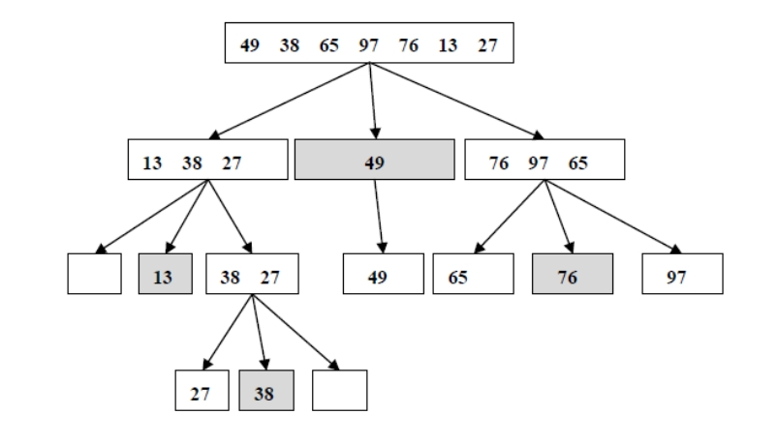
快速排序
算法过程示例
Notes:
我们可以通过这样的一个例子演示.
假设这是我们给定的输入的数字，我们先选择49作为基准元素，比49小的元素都放到数组的前半部分，比49大的元素都放到数组的后半部分，然后分完了之后，对于左边的子数组我们去递归的处理，然后同样选择13作为基础元素，比他小的放前面，对于这个例子来说没有，然后比他大的放后面，他是只包含剩下的两个元素，然后在对于右边的子数组做递归的处理，一直到它只包含一个元素的时候，递归终止，然后再回到上一级。再来处理右边的子数组，也就是说，说76，97和65所对应的子数组，再来递归的处理。
那当我们把整个都处理完了以后，再把最底层的叶子结点的元素给串起来，我们就可以得到最终的升序排列的数组了。

Slide 83
快速排序
a
划分子程序演示
49 | 38 | 27 | 97 | 76 | 13 | 65
49 | 38 | 65 | 97 | 76 | 13 | 27
49 | 38 | 27 | 13 | 76 | 97 | 65
13 | 38 | 27 | 49 | 76 | 97 | 65
Notes:
在刚才的过程里面，其实划分是最重要，也是最基础的。因为合并的过程，我们可以不用去做任何操作，下面我们来演示一下划分的子过程。
首先选择当前数组的第一个元素当作基准元素，比他小的，最终要把它放到数组的前面，比他大的，要放到数组的后面。
我们可以这么来设计这个算法。
先设两个指针，一个是头指针，另外一个是尾指针。对于头指针和尾指针，它们所指向的元素，分别和基准元素去做比较。
对于头指针来说，他跟基准元素去做比较，如果比基准元素小，那它的位置保持不变，指针往后挪动一个位置，如果当前元素比基准元素要大，那他先停下来，意味着当前这个元素，它应该要置换到数组的后半部分。
然后我们再来考虑尾指针，对于尾指针，同样它跟基准元素去做比较。如果说它比基准元素小，那意味着这个元素它要需要调换到前半部分去。
现在我们就刚好找到两个元素它们都需要去做交换，现在我们就把27和65交换位置，交换位置以后再来循环刚才的过程。
考虑头指针移到下一个位置，97比基准元素大，那停下来再来考虑尾指针，13比基准元素小，也停下来，然后再做一个交换的操作，交换以后我们会得到一个新的状态。
再来循环这个过程，这个时候76比49要大，那我们停下来，97比基础元素要大，76比基准元素大，指针一直往前移动，当它遇到一个比基准元素小的数字，它就停下来。
这时候我们发现，尾指针指向的元素比基准元素还要小，那这个时候我们整个交换的过程可以终止，最后做一个和基准元素的交换，也就是说把13和49交换，交换完了以后，那我们就得到了最终的这个结果。
结果我们来验证一下，刚好是满足我们划分的要求，基准元素变化到中间的位置，之前的值都比他小，之后的值都比他要大。
我们有了这样的一个划过程的算法，现在我们用程序设计语言来描述一下。

Slide 84
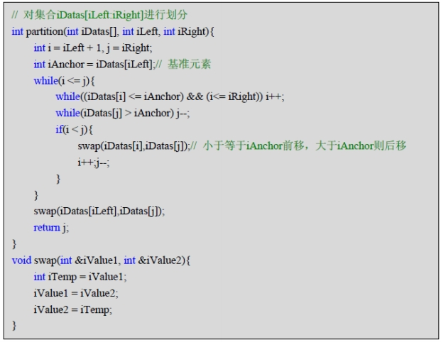
快速排序
划分子程序实现
O(n)
Notes:
下面看一下用C语言，所得到的一个实现。
在这里面我们主要是由嵌套的while循环来实现的。整个算法的时间复杂度，是一个线性的。
因为在整个过程中，我们只是对于每一个元素做了唯一的一次验证，或者说做了一次交换的操作，所以它的时间复杂度是大O(n).

Slide 85
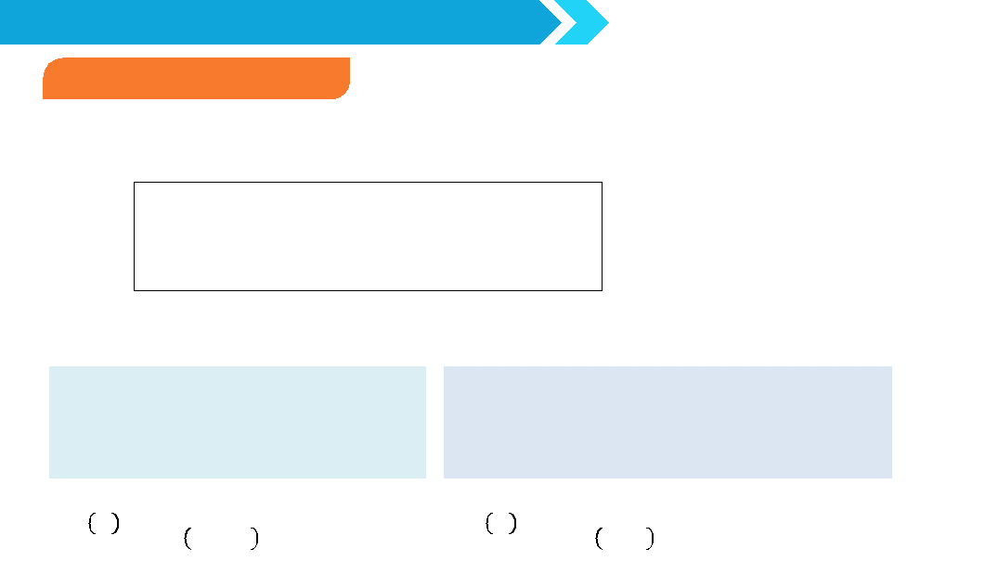

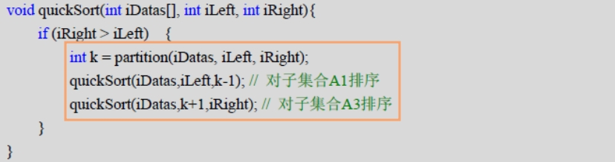
快速排序
快速排序实现
快速排序算法主程序
1）最坏情况，对于一个已经排好序的集
合（比如 {1, 2, 3, 4, 5, 6}），调用快速排
序的时间复杂度为：
2）最好情况，每次划分所取的基准都恰好为中值，
即每次划分都产生两个大小为n/2的区域，时间复
杂度为：
𝑂(1) 𝑛 ≤ 1
𝑇 𝑛 − 1 + 𝑂(𝑛) 𝑛 > 1
𝑂(1) 𝑛 ≤ 1
2𝑇 𝑛/2 + 𝑂(𝑛) 𝑛 > 1
𝑇 𝑛 =
𝑇 𝑛 =
Notes:
把交换的过程和我们递归的调用结合起来，就可以得到快速排序算法的主程序。
主程序我们可以描述为下面的这个框架，
重点的部分是三个程序调用，
第一个调用去做划分，划分以后我们找到基础元素，在这个新的数组里面的位置k，对于k之前的子问题，A1的排序问题，我们去递归的去处理，对于k之后的子数组A3，我们也去进行递归的去处理，一直到我们当前数组只包含一个元素的时候，就终止了。
那我们来分析一下这个算法的时间复杂度。
其实它的时间复杂度跟我们划分的结果是密切相关的。如果在做划分的时候，我们划分出来的两个子问题，A1和A3他们俩不均衡的话，比如说在极端情况下，
一个子集合只包含两个元素，另外一个子集合包含N减一个元素，那在这种情况下，我们整个快速排序算法，它的这个时间复杂度，或者说它的复杂性函数的递推方程，我们可以用左边的这个方程来表示。我们化解这个递推方程可以得出结论，在最坏的情况下，它的时间复杂度是大O(n²)。
最坏情况产生原因
快速排序的基本思想是选择一个基准元素（pivot），将数组分为两部分，使得左边部分的元素都小于等于基准元素，右边部分的元素都大于等于基准元素，然后递归地对左右两部分进行排序。当每次选择的基准元素都是数组中的最大或最小元素时，快速排序就会达到最坏情况。因为这样划分出来的两部分，一部分元素个数为 \(n - 1\)，另一部分元素个数为 0，导致递归树退化为一个单链。
最坏情况举例
假设我们有一个已经按升序排列的数组 [1, 2, 3, 4, 5]，并且我们总是选择数组的第一个元素作为基准元素。下面是快速排序的详细过程：
第一次划分：选择基准元素 1，划分后数组变为 [1] 和 [2, 3, 4, 5]，然后对 [2, 3, 4, 5] 进行递归排序。
第二次划分：选择基准元素 2，划分后数组变为 [2] 和 [3, 4, 5]，然后对 [3, 4, 5] 进行递归排序。
第三次划分：选择基准元素 3，划分后数组变为 [3] 和 [4, 5]，然后对 [4, 5] 进行递归排序。
第四次划分：选择基准元素 4，划分后数组变为 [4] 和 [5]，然后对 [5] 进行递归排序。
可以看到，每次划分都只减少了一个元素的问题规模，总共需要进行 \(n - 1\) 次划分，每次划分的时间复杂度为 \(O(n)\)，因此总的时间复杂度为 \(O(n^2)\)。
那另外一个在最好的这个情况下是这样的，也就是说我们去划分的时候，找到了基准元素，它能够比较均衡的把输入数组，分成两个子数组，也就是说两个子数组A1和A3，他们所对应的规模，都是原来规模的1/2，因此在这种情况下，它所对应的时间复杂性函数，我们可以用右边这个方程来描述，TN等于2T 2分之N，再加上大O(n)，对于这样的一个情况，最终我们通过Master的定理，能够验证它所对应的时间复杂度，就是大O(n)乘以logn。

Slide 86
快速排序
图解经典的“快速排序”
快速排序改进
快速排序算法的性能取决于划分的对称性。通过修改算法partition，可以设计出采用随机选择策略的快速排序算法。在快速排序算法的每一步中，当数组还没有被划分时，可以在a[p:r]中随机选出一个元素作为划分基准，这样可以使划分基准的选择是随机的，从而可以期望划分是较对称的。
void randomizedQuickSort(int iDatas[], int iLeft, int iRight){
if (iRight > iLeft)
{
srand( (unsigned)time(NULL));
int iAncharIndex = rand()%(iRight - iLeft + 1) + iLeft;
swap(iDatas[iAncharIndex],iDatas[iLeft]);
int k = partition(iDatas, iLeft, iRight);
randomizedQuickSort (iDatas,iLeft,k-1); // 对子集合A1排序
randomizedQuickSort (iDatas,k+1,iRight); // 对子集合A3排序
}
}
Notes:
就从我们刚才的分析，可以看出来，整个快速排出算法，它的时间复杂性，或者是说它的性能，跟划分的效果是关系是非常大的。
我们要尽可能的使得划分的结果均衡一些。但是我们很难从理论上去保证每一次他都能够均衡的去划分，因此我们从一般的这个角度来说，可以做一个随机化的改进，就是我们来修改一下划分的子过程，把partition函数，加入随机的策略。
这个随机的策略我们可以这么来理解，每一次选择基准元素的时候，在当前数字里面随机的选择一个元素当做是基础元素。而不是说像我们之前所描述的，每次都固定的选择第一个元素当作基准元素，因此当我们加入了随机的策略以后，我们可以期待，在平均的意义下，它所对应的时间复杂度，是O(nlogn).
我们加入随机策略的这个算法，可以描述成这样的程序。在我们处理之前，先取一个随机数，这个随机数的取值范围就是当前这个数组从开始位置到结束位置，选了基础元素的位置以后，和第一个位置做一个交换，那后续的过程，跟我们之前所讲的快速排序算法程序实现是一模一样的。

Slide 87
5.3 计数逆序
问题提出
Web网站使用一种称为协同过滤的技术，试图使用这种技术把你(对于书，电影，餐馆等)的爱好与其他人表现的爱好进行匹配，一旦web网站识别某些人与你有“类似”的口味（基于评价各种事物的比较），它就推荐一些相关的新事物。

Slide 88
计数逆序
相似度量?
考虑逆序的个数
两个指标i<j构成一个逆序，如果ai>aj.
Songs
A
B
C
D
E
Me
1
2
3
4
5
Inversions
3-2, 4-2
You
1
3
4
2
5

Slide 89
计数逆序
逆序数：3---(2,1),(4,1),(4,3)

Slide 90
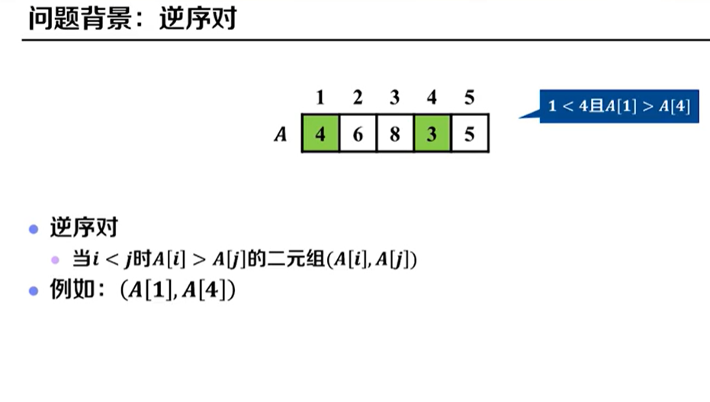
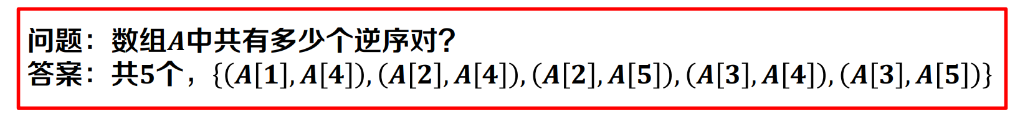

Slide 91
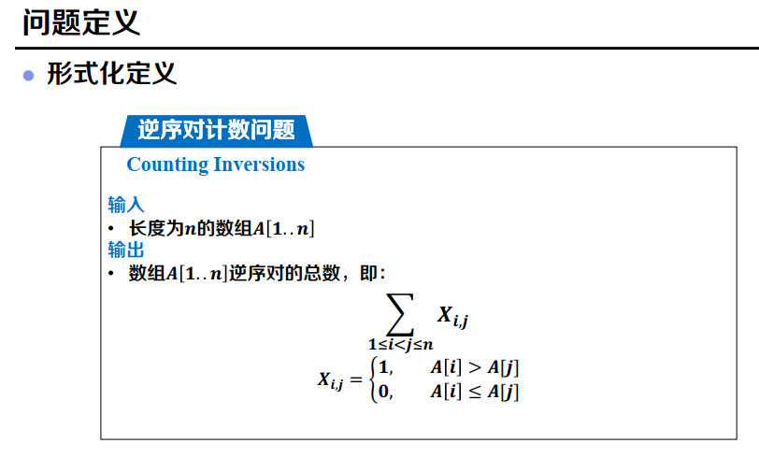

Slide 92
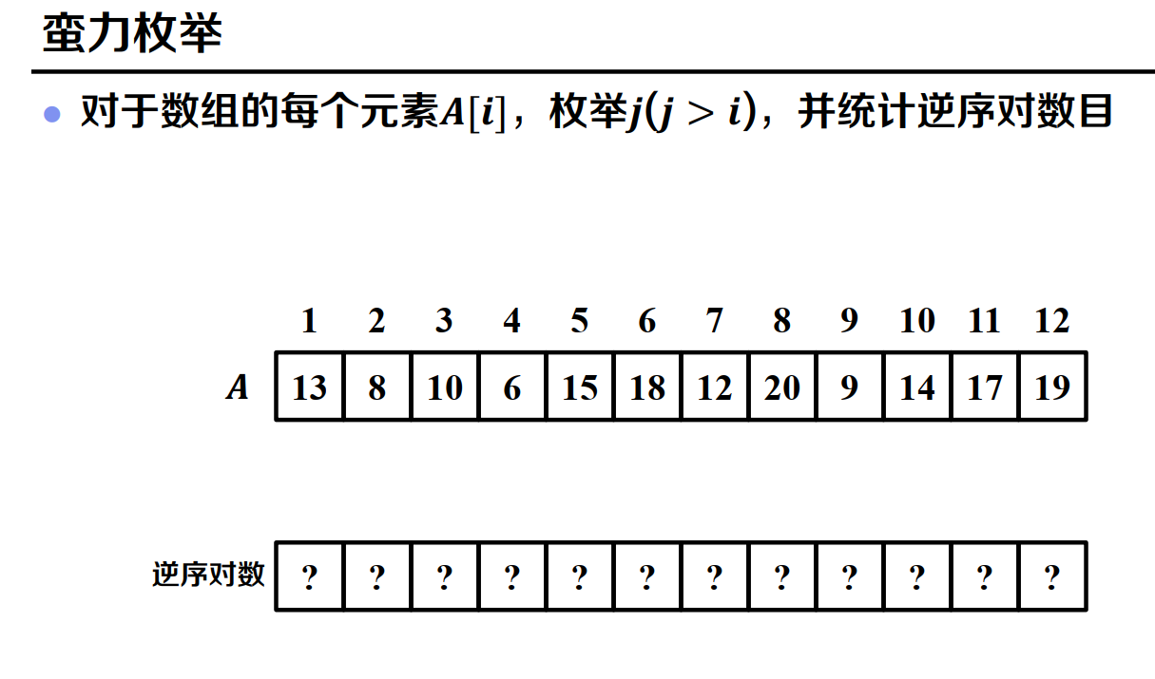

Slide 93
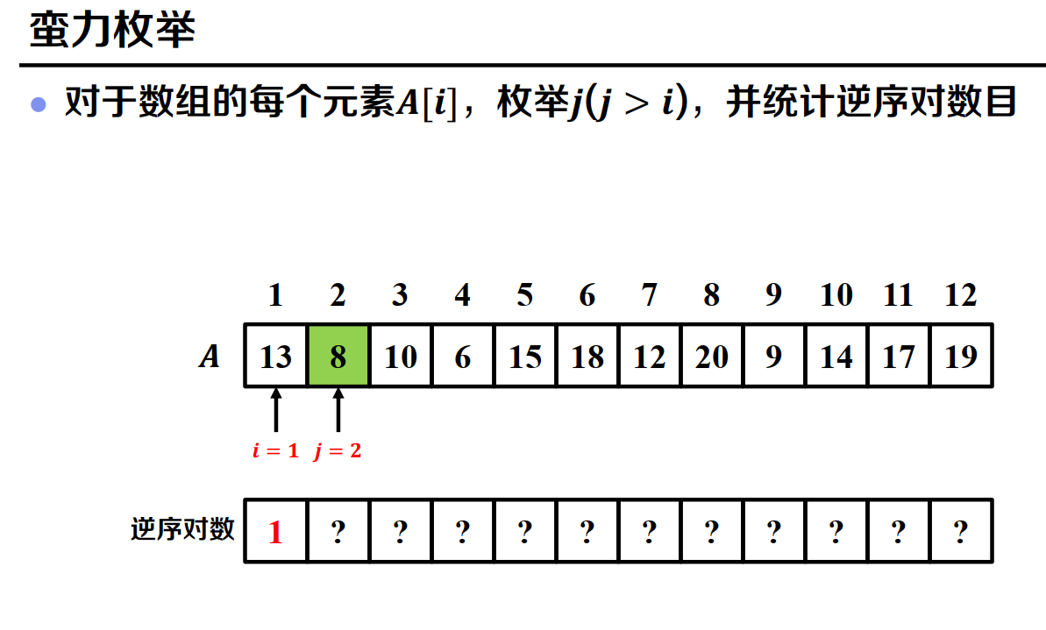

Slide 94
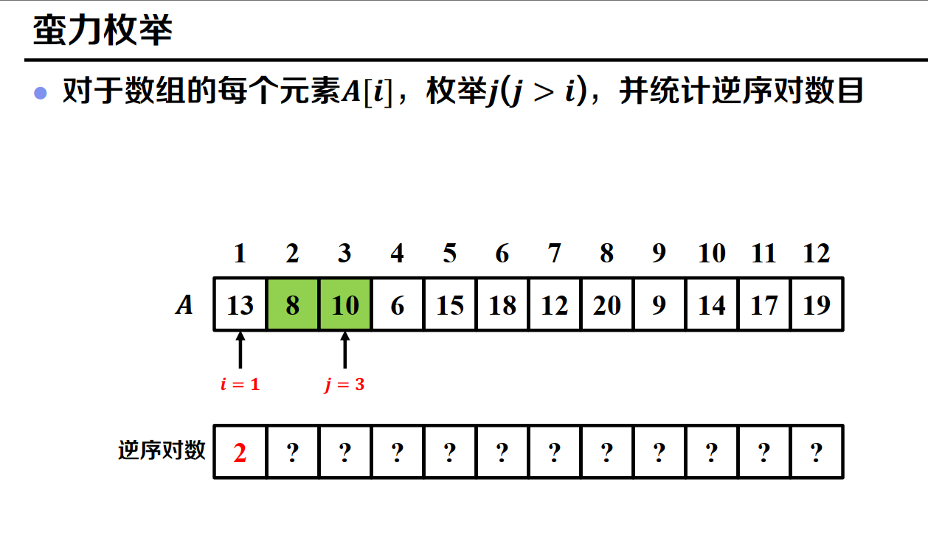

Slide 95
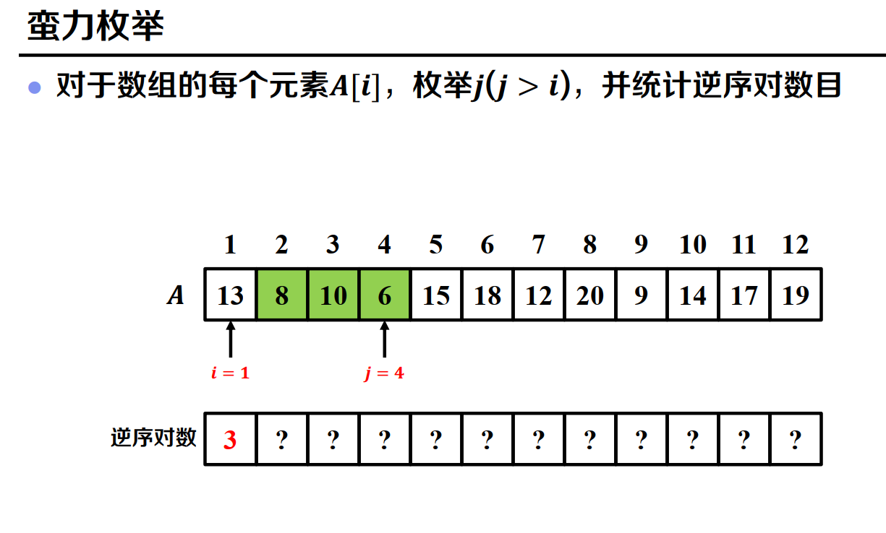

Slide 96
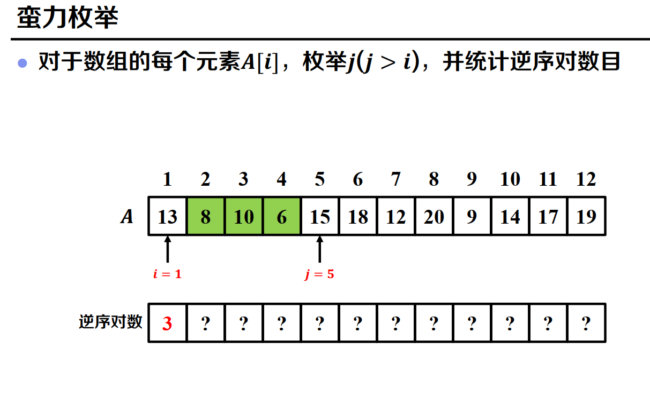

Slide 97
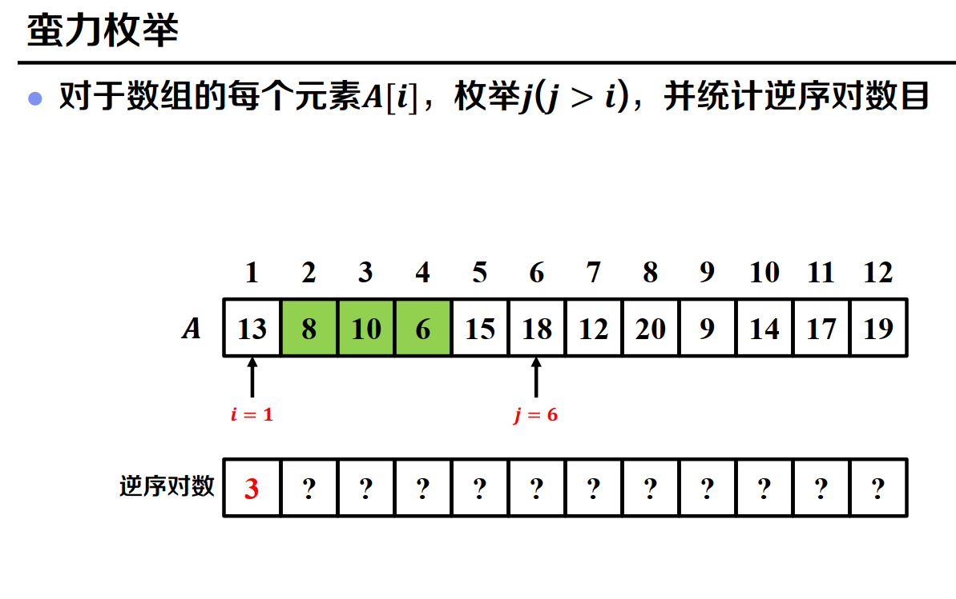

Slide 98
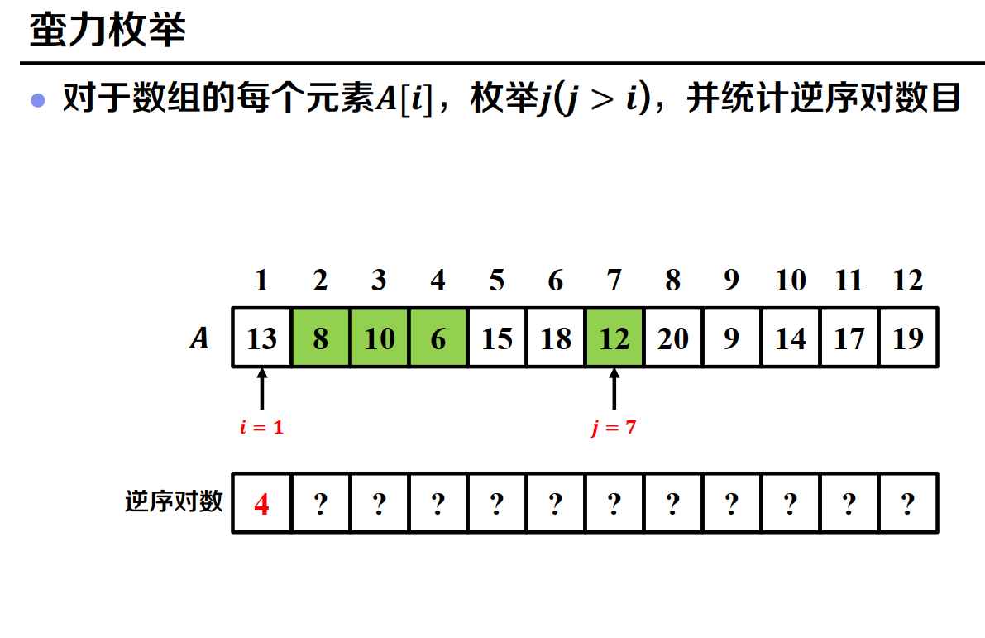

Slide 99
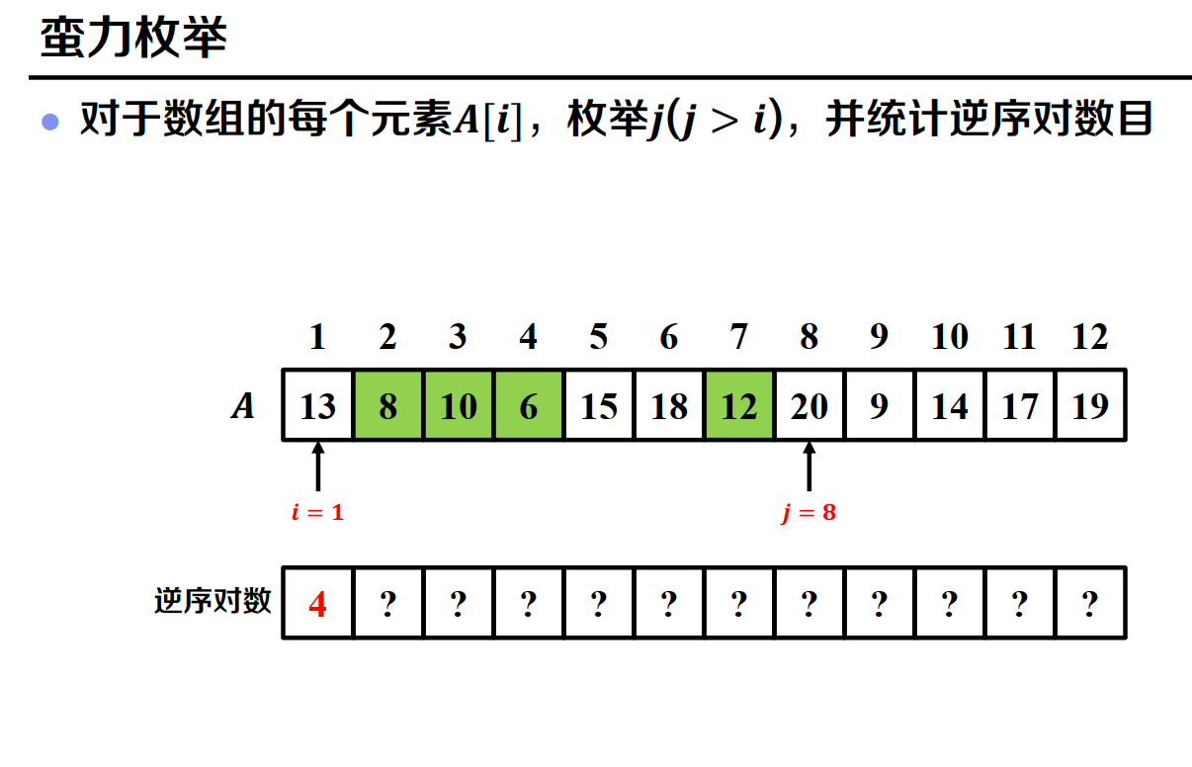

Slide 100
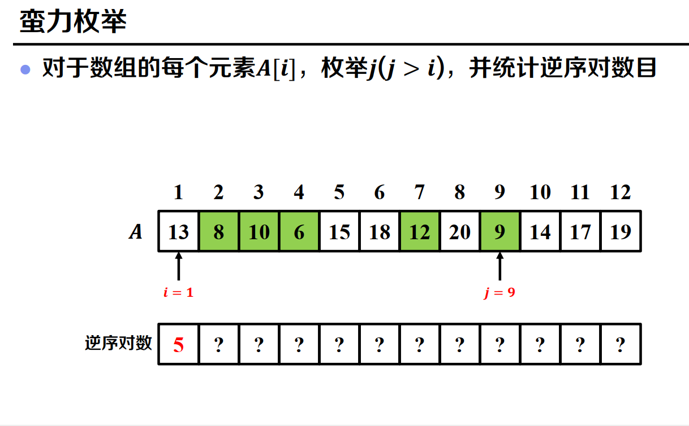

Slide 101
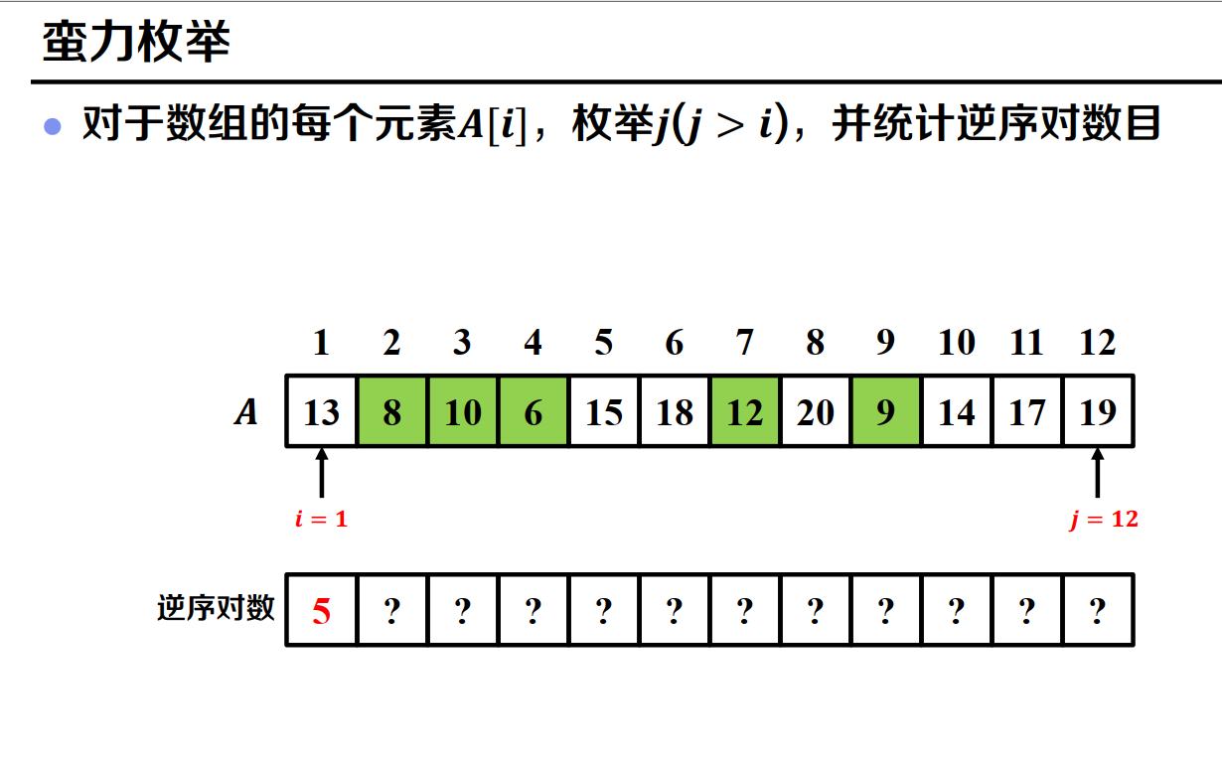

Slide 102


Slide 103
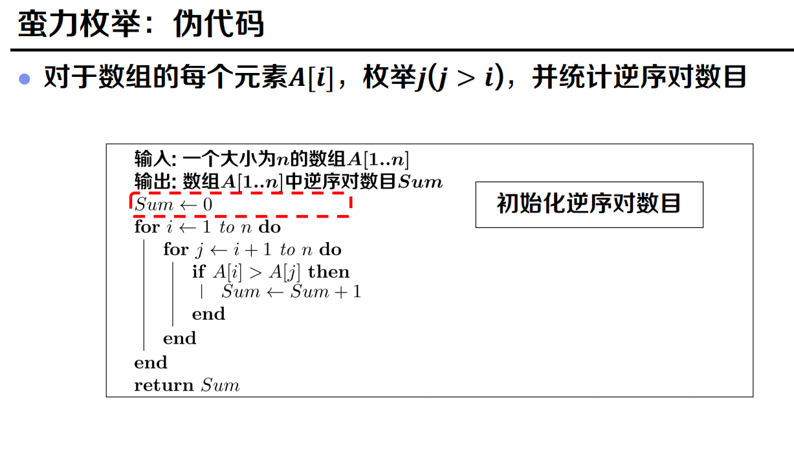

Slide 104
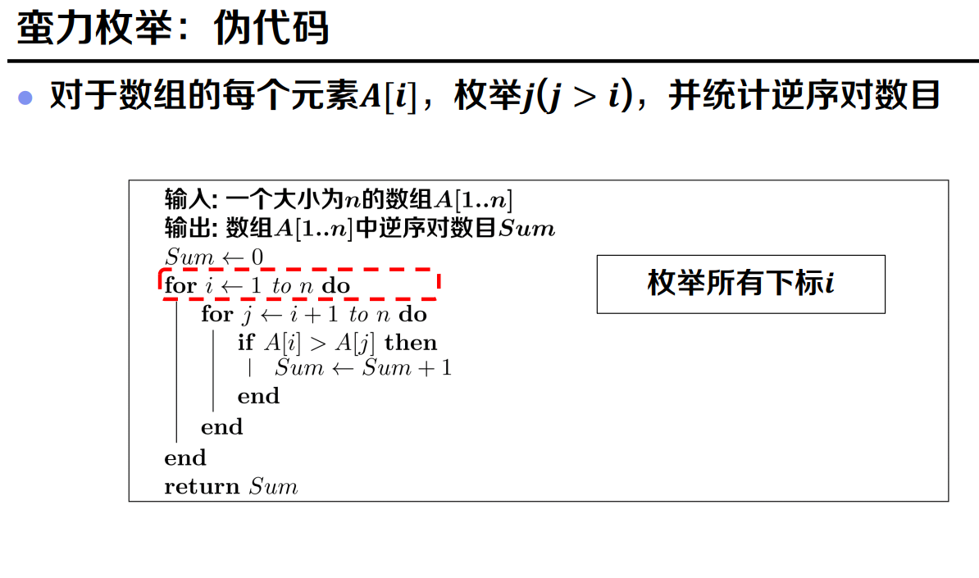

Slide 105
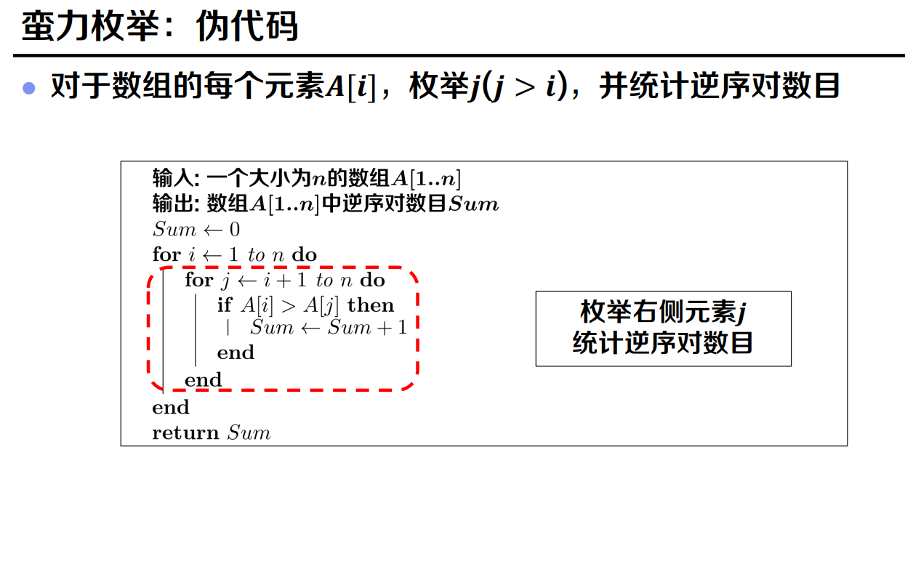
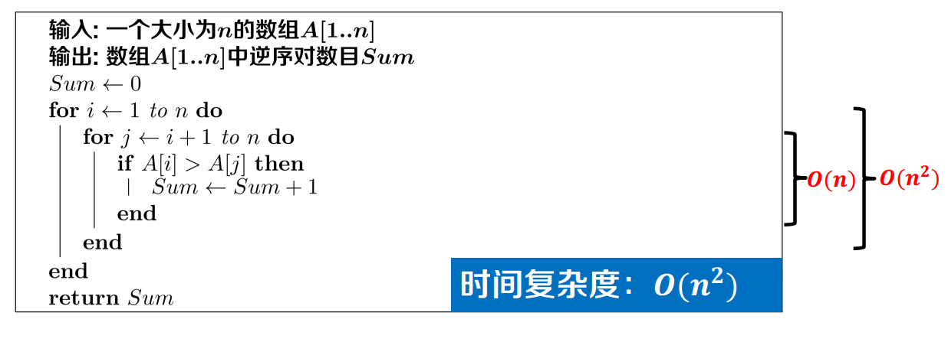

Slide 106
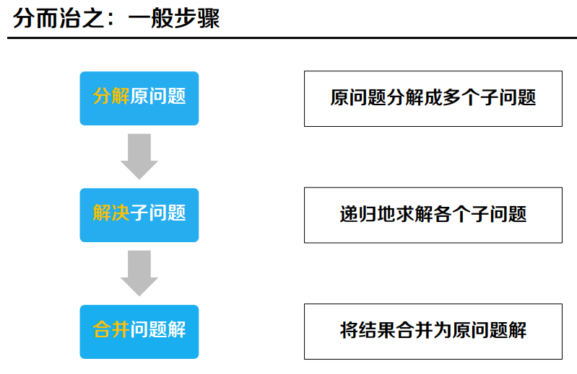

Slide 107
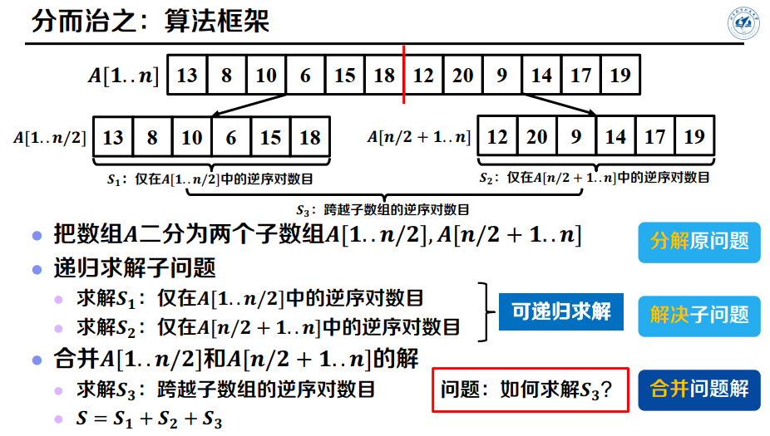

Slide 108
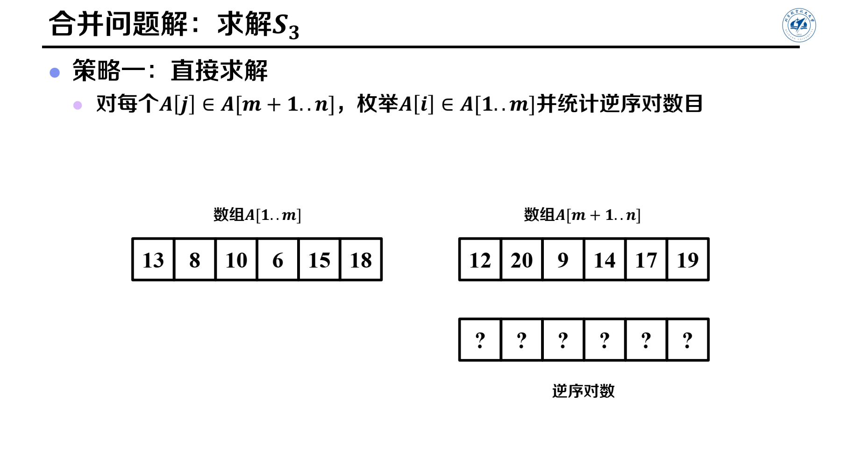

Slide 109
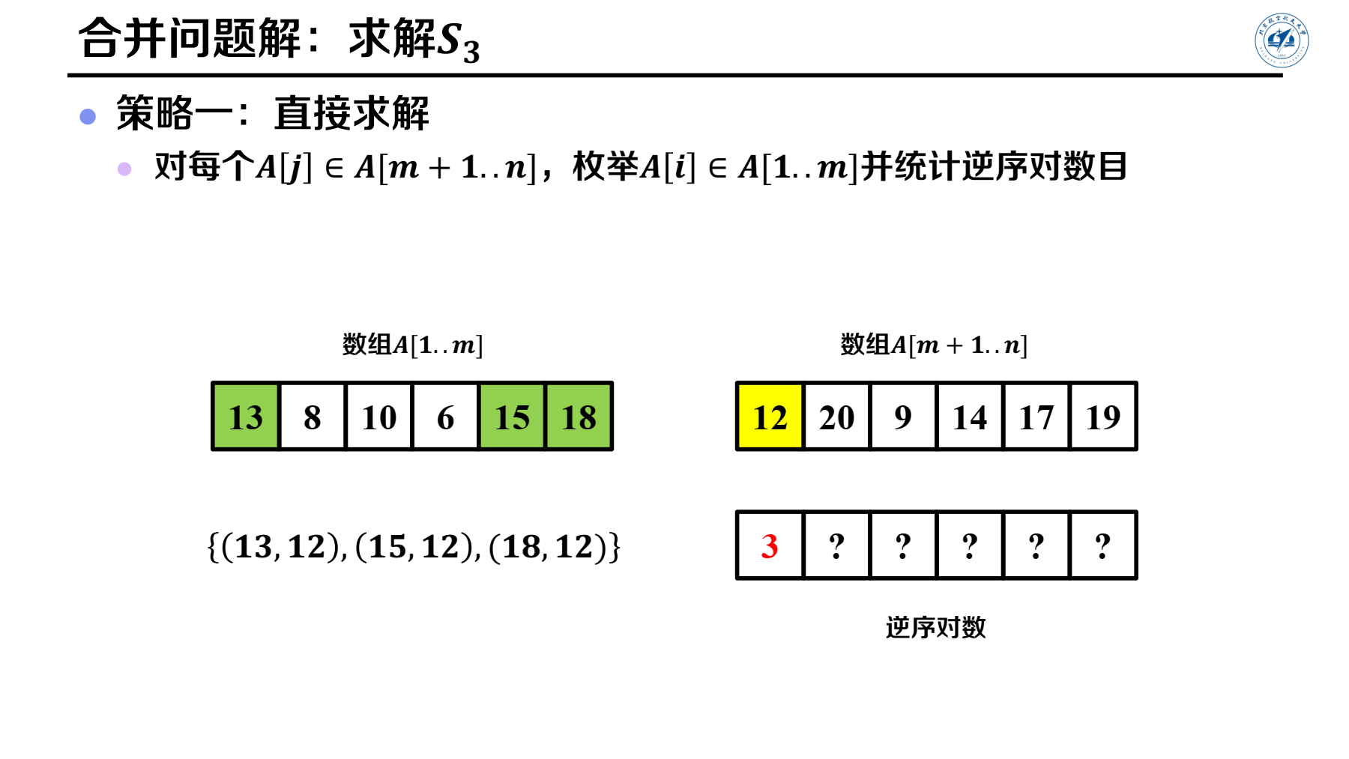

Slide 110
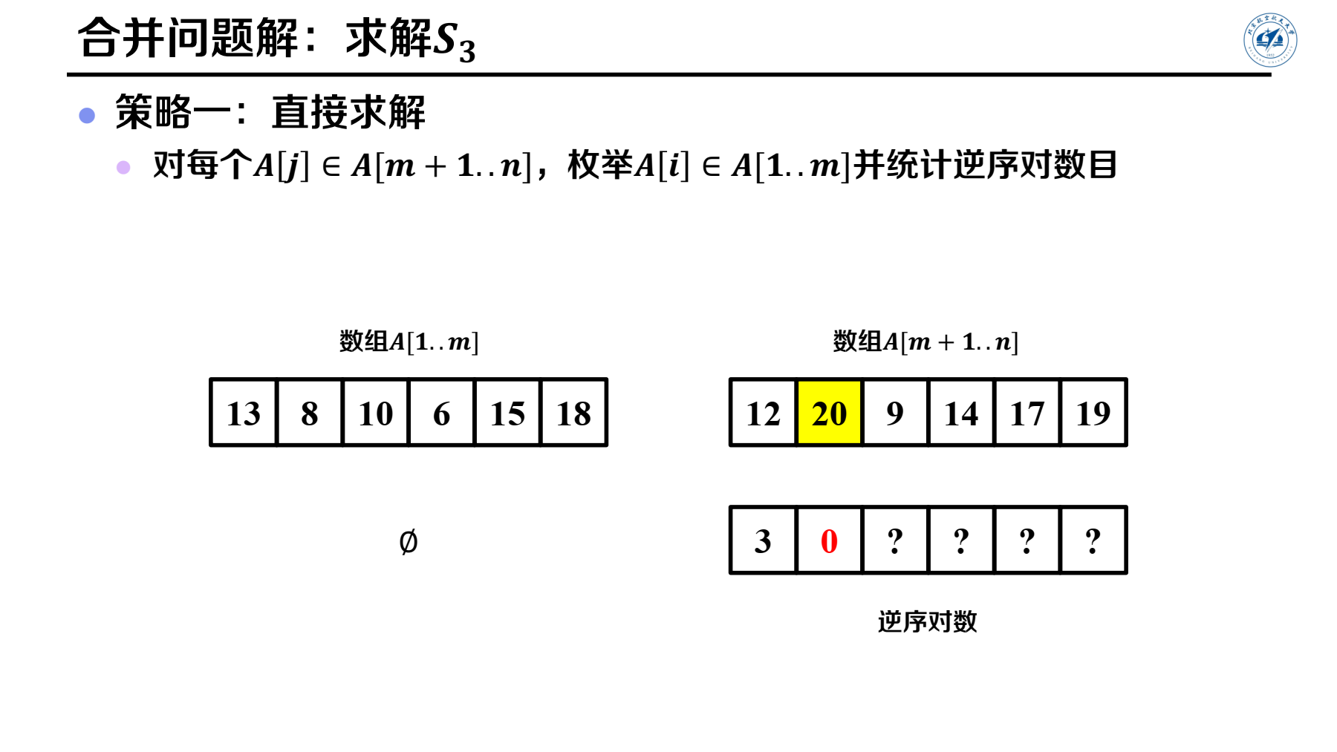

Slide 111
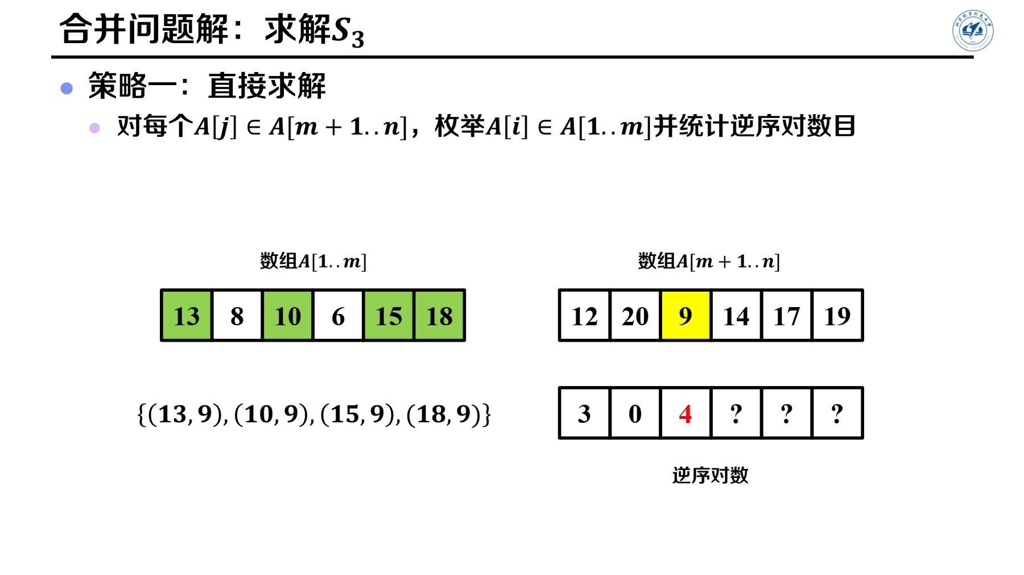

Slide 112
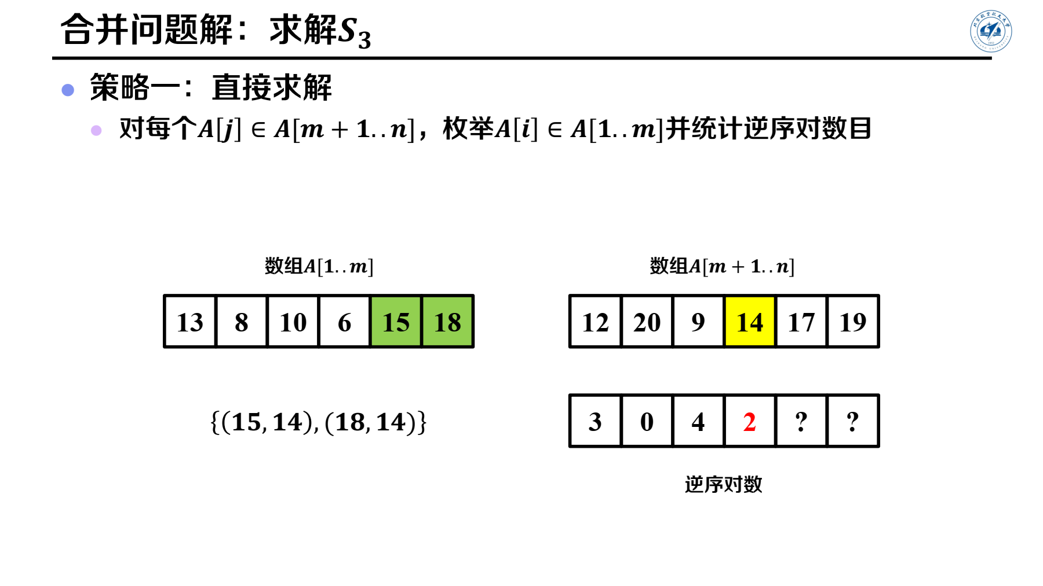

Slide 113


Slide 114


Slide 115


Slide 116


Slide 117


Slide 118


Slide 119


Slide 120


Slide 121


Slide 122


Slide 123


Slide 124


Slide 125


Slide 126


Slide 127

Notes:
分析递归式T(n) = 2T(n/2) + O(n \log n) \)，可通过**主定理（Master Theorem）**求解：

Slide 128


Slide 129


Slide 130


Slide 131


Slide 132


Slide 133


Slide 134


Slide 135


Slide 136


Slide 137


Slide 138


Slide 139


Slide 140


Slide 141


Slide 142


Slide 143


Slide 144


Slide 145


Slide 146


Slide 147


Slide 148


Slide 149


Slide 150


Slide 151


Slide 152


Slide 153


Slide 154


Slide 155


Slide 156


Slide 157


Slide 158


Slide 159


Slide 160


Slide 161


Slide 162


Slide 163


Slide 164


Slide 165


Slide 166


Slide 167


Slide 168


Slide 169


Slide 170


Slide 171
5.4 最邻近点对
问题：给定平面上的 ​n个点，任务是找出其中距离最为接近的一对点。
以地理信息系统为例，假设地图上标注了多个城市的位置，通过解决最近邻点对问题，就能快速确定距离最近的两座城市。
在物流路线规划、通信基站布局等实际场景中，有着极高的应用价值。

Slide 172
5.4 最邻近点对
该问题是计算几何领域的基础问题。
计算几何作为计算机科学的一个重要分支，旨在研究解决几何问题的算法，而最近邻点对问题作为其中的基础问题，为其他复杂的几何算法，如寻找欧几里得最小生成树等，提供了理论与算法基础。
对它的深入研究，能推动整个计算几何领域的发展，为计算机图形学、机器人路径规划等多个领域的算法优化，奠定坚实的基础。

Slide 173
5.4 最邻近点对
20 世纪 70 年代，计算机科学正处于快速发展的阶段，学者 M. I. Shamos 和 D. Hoey 将目光投向了最近邻点对问题。当时，暴力求解算法是解决该问题的常用方法，其时间复杂度为 ​O(n²)。
对于大规模的点集，这种算法的计算效率极为低下。因此，M. I. Shamos 和 D. Hoey 关心是否能找到一个渐进的比平方阶更快的算法。经过不懈努力，他们提出了基于分治策略的算法，将时间复杂度降低到了 ​O(nlogn)。
这一成果极大地提高了算法的效率，为后续研究指明了方向，激励着更多学者对算法进行改进与优化。

Slide 174
最邻近点对
应用领域
计算机图形学
碰撞检测：在动画制作、游戏开发中，需要检测物体之间是否发生碰撞。通过计算物体顶点的最邻近点对，可以快速判断物体之间的距离是否小于某个阈值，从而确定是否发生碰撞。
图形渲染优化：在渲染复杂场景时，对于距离摄像机较近的物体需要进行更精细的渲染，而对于距离较远的物体可以进行适当的简化。通过找到场景中最邻近点对，可以确定哪些物体距离摄像机最近，从而合理分配渲染资源，提高渲染效率和质量。

Slide 175
最邻近点对
应用领域
计算机视觉
目标识别与跟踪：在图像或视频中识别和跟踪目标物体时，最邻近点对算法可以用于计算目标物体与周围背景或其他物体的距离关系，从而更好地定位和分割目标物体。例如，在人脸识别中，通过计算人脸特征点的最邻近点对，可以判断人脸的姿态和表情变化。
图像配准：将不同视角或不同时间拍摄的图像进行配准，需要找到图像中对应的特征点并计算它们之间的距离。最邻近点对算法可以帮助快速找到这些对应点，实现图像的准确配准。

Slide 176
最邻近点对
应用领域
地理信息系统（GIS）
城市规划：在城市规划中，需要考虑各种设施之间的距离关系，如学校、医院、商场等与居民区的距离。通过计算地理坐标点的最邻近点对，可以帮助规划者合理布局这些设施，使居民能够方便地使用这些服务。
交通网络规划：在设计交通网络时，需要确定道路、铁路等交通线路的最佳走向，以最小化交通成本和时间。最邻近点对算法可以用于找到距离最近的城市或地区，从而为交通线路的规划提供参考。

Slide 177
最邻近点对
应用领域
分子建模蛋白质结构分析：在研究蛋白质的三维结构时，需要了解蛋白质中各个原子之间的距离关系。最邻近点对算法可以帮助计算原子之间的最短距离，从而分析蛋白质的折叠方式和稳定性。
药物设计：在药物设计中，需要考虑药物分子与靶点分子之间的相互作用。通过计算分子中原子的最邻近点对，可以确定药物分子与靶点分子之间的结合位点和结合方式，为药物设计提供依据

Slide 178
最邻近点对
应用领域
空中交通控制
飞机间隔管理：在空中交通控制中，需要确保飞机之间保持安全的间隔距离。通过计算飞机的位置坐标的最邻近点对，可以实时监测飞机之间的距离，及时提醒飞行员进行调整，避免空中碰撞事故的发生。
机场跑道调度：在机场跑道调度中，需要考虑飞机的起降顺序和时间间隔。最邻近点对算法可以帮助计算飞机之间的距离，合理安排飞机的起降时间，提高跑道的使用效率。

Slide 179

最邻近点对

Slide 180

最邻近点对

Slide 181
例子
考虑一种划分：把一块平面区域分成四个部分
L

Slide 182
例子
这样的划分可能会带来的问题：不均匀
L

Slide 183
分治算法
划分的时候：用一条垂直线把点集分成相等的两部分
L

Slide 184
分治算法
在左右半部分寻找各自最邻近的点对
L
21
12

Slide 185
分治算法
组合：在“交界”的边中寻找最近的点对
最后返回上面3个解中的最优解
L
8
21
12

Slide 186
分治算法
问题的关键在于：寻找“交界”的边中比
还要近的点对。
L
δ = min(12, 21)
21
12

Slide 187
分治算法
于是根据平面几何的约束性质，只需要考虑分界线附近的点集情况。
L
21
12
δ = min(12, 21)
δ

Slide 188
分治算法
把“窄带”之中的点集按照y坐标的大小排序编号
L
7
6
5
21
4
δ = min(12, 21)
12
3
2
1
δ

Slide 189
分治算法
定义 设s_{i} 是2δ窄带中按照y坐标排序的第i个点。
命题. 如果 |i – j| ≥ 12, 那么s_{i}与s_{j} 之间的距离至少是δ.
证明.
在½δ×½δ的小盒子中，至多只有一个点.
s_{i}与s_{j} 之间至少可以间隔两行，距离≥ 2(½δ).

Slide 190
分治算法
39
j
注意到这里目的是为了说明不需要在窄带之间进行两两之间点的比较；只需要在一个常数阶的范围内比较就可以。
比如12还可以变成7，…
31
½δ
2 rows
30
½δ
29
i
28
½δ
27
26
25
δ
δ

Slide 191
分治算法
Closest-Pair(p₁, …, p_{n}) {
Compute separation line L such that half the points are on one side and half on the other side.
δ₁ = Closest-Pair(left half)
δ₂ = Closest-Pair(right half)
δ = min(δ₁, δ₂)
Delete all points further than δ from separation line L
Sort remaining points by y-coordinate.
Scan points in y-order and compare distance between each point and next 11 neighbors. If any of these distances is less than δ, update δ.
return δ.
}
O(n log n)
2T(n / 2)
O(n)
O(n log n)
O(n)

Slide 192


分治算法
运行时间：
复杂度？

Slide 193
分治算法
是否存在O(n log n)的算法?
上述算法在窄带之中的排序消耗了O(nlogn); 所以希望在窄带中能够不必从头开始排序
通过预处理，可以在O(n)的时间内实现窄带中的排序
按 y 坐标排序的结果，对窄带内点进行整理排序（而非重新排序 ）

Slide 194
分治算法
Closest-Pair(P)
构造Px与Py（O(nlogn)）
(po*,p1*)=Closest-Pair-Rec(Px,Py)
//Px 是点集 P 按照 x 坐标排序后的点集，//Py 是点集 P 按照 y 坐标排序后的点集。
Notes:
Px 是点集 P 按照 x 坐标排序后的点集，Py 是点集 P 按照 y 坐标排序后的点集。
通常使用高效的排序算法（如归并排序、快速排序等）来完成排序操作，这些排序算法的时间复杂度为 \(O(n \log n)\)，其中 n 是点集 P 中的点数。
调用递归函数 Closest - Pair - Rec，传入按 x 坐标和 y 坐标排序后的点集 Px 和 Py，以找出最近点对。Closest - Pair - Rec 函数使用分治法，将点集不断划分为更小的子集，递归求解子集中的最近点对，最后合并结果得到整个点集的最近点对，其时间复杂度为 \(O(n \log n)\)。

Slide 195
分治算法
Closest-Pair-Rec(Px,Py)
If |P|<=3 then
进行简单穷举排序
End if
构造Qx,Qy,Rx,Ry(O(n)时间)
（q0*,q1*）=Closest-Pair-Rec(Qx,Qy)
（r0*,r1*）=Closest-Pair-Rec(Rx,Ry)
Delta=min(d(qo*,q1*),（r0*,r1*）)
x*=集合Q中的点的最大的x坐标
L={(x,y):x=x*}
S=P中与L相距在Delta之内的点集
Notes:
解释：如果点集 P 中的点数小于等于 3，直接使用简单的穷举法计算最近点对。因为点数较少时，穷举法的时间复杂度是可接受的，且实现简单。
构造Qx,Qy,Rx,Ry：根据点集 P 中所有点的 x 坐标的中位数，将点集 P 划分为两个子集 Q 和 R。Qx 和 Rx 分别是子集 Q 和 R 按 x 坐标排序的点集，Qy 和 Ry 分别是子集 Q 和 R 按 y 坐标排序的点集。可以利用之前已经排好序的 Px 和 Py 来构造这些子集，时间复杂度为 \(O(n)\)。
解释：取子集 Q 和 R 中最近点对距离的最小值 Delta。找到子集 Q 中 x 坐标最大的点的 x 坐标 x*，并构造分割线 L。然后找出点集 P 中与分割线 L 距离小于等于 Delta 的点集 S。
时间复杂度：\(O(n)\)

Slide 196
分治算法
构造Sy(O(n)时间)
For每个点Sy中的点s, 计算从s到跟着Sy的15（12）个点中每个点的距离
令s,s'是达到其中最小距离的点对(O(n)时间)
If d(s,s')<Delta then
Return (s,s')
Else if d(q0*,q1*)<d(r0*,r1*) then
Return (q0*,q1*)
Else
Return（r0*,r1*）
End if
Notes:
将点集 S 按 y 坐标排序得到 Sy。可以利用之前已经排好序的 Py 来构造 Sy，时间复杂度为 \(O(n)\)。
解释：按 y 坐标遍历点集 Sy 中的每个点 s，计算 s 到其后最多 15（通常理论证明为 12）个点的距离，找出这些距离中的最小值对应的点对 (s, s')。这是因为在距离分割线 L 为 Delta 的窄带内，对于每个点，只需要检查其后的少数几个点就可以保证不会遗漏更近的点对。
时间复杂度：\(O(n)\)，因为每个点最多检查 15 个后续点，检查的总次数是 \(O(n)\)。
解释：比较跨越分割线的最近点对距离 d(s, s') 与子集 Q 和 R 中的最近点对距离，返回距离最小的点对。
时间复杂度：\(O(1)\)

Slide 197

分治算法
定理5.12 上面修改后的分治算法的运行时间是O(nlogn).
证明：

Slide 198
5.5 整数乘法
考虑两个整数运算的问题
加法：给定两个n位的整数a,b,求a+b
O(n) bit operations
乘法？给定两个n位的整数a,b,，求a*b
1
1
1
1
1
1
0
1
加法
1
1
0
1
0
1
0
1
+
0
1
1
1
1
1
0
1
1
0
1
0
1
0
0
1
0

Slide 199
整数乘法
最直观的乘法
Θ(n²) bit operations.
1
1
0
1
0
1
0
1
*
0
1
1
1
1
1
0
1
1
1
0
1
0
1
0
1
0
0
0
0
0
0
0
0
0
0
乘法
1
1
0
1
0
1
0
1
0
1
1
0
1
0
1
0
1
0
1
1
0
1
0
1
0
1
0
1
1
0
1
0
1
0
1
0
1
1
0
1
0
1
0
1
0
0
0
0
0
0
0
0
0
0
0
1
1
0
1
0
0
0
0
0
0
0
0
0
0
1
0

Slide 200
大整数的乘法
请设计一个有效的算法，可以进行两个n位大整数的乘法运算
小学的方法：O(n²) ✗效率太低
分治法:
复杂度分析
T(n)=O(n²) ✗没有改进
X =
Y =
X = a*2^{n/2} + b Y = c* 2^{n/2} + d
XY = ac *2^{n} + (ad+bc) *2^{n/2} + bd (1)
a
b
c
d
Notes:
假设有两个大整数X、Y，分别设X=1234、Y=5678。现在要求X*Y的乘积，小学的算法就是把X与Y中的每一项去乘，但是这样的乘法所需的时间复杂度为O(n²) ，效率比较低下。那我们可以采用分治的算法，将X、Y分别拆分为A与B、C与D，
首先将X和Y分成A，B，C，D
此时将X和Y的乘积转化为（1）式，把问题转化为求解因式分解的值
在（1）式中，我们一共需要进行4次n/2的乘法（AC，AD、BC、BD）和3次不超过2n位的整数加法（分别对应式中的“+”），以及2次移位（分别对应式中的乘2^{n}和乘2^{n/2}），所有这些加法和移位共用O(n)步运算，设T(n)是2个n位整数所需要的运算总数，因而该算法的时间复杂度为：
通过master定理可以求得T(n)=O(n²) ，跟小学算法的时间复杂度没有区别。
1011 =1*2^3 +0*2^2+1*2^1+1*2^0
1=1 2=10 3=11 4=100 5=101 6=110 7=111 8=1000

Slide 201
大整数的乘法
请设计一个有效的算法，可以进行两个n位大整数的乘法运算
小学的方法：O(n²) ✗效率太低
分治法:
复杂度分析
T(n)=O(n^{log3}) =O(n^{1.59})✓较大的改进
XY = ac*2^{n} + (ad+bc)*2^{n/2} + bd
为了降低时间复杂度，必须减少乘法的次数。
XY = ac*2^{n} + ((a-c)(b-d)+ac+bd)* 2^{n/2} + bd (2)
Notes:
但是我们再来看看，我们是否可以用加法来换取乘法？因为多一个加法操作，也是常数项，对时间复杂度没有影响，如果减少一个乘法则不同。
（1）式化为： （2）
一共需要进行3次n/2的乘法（AC，BD和((a-c)(b-d)）和6次加减法，以及2次移位（分别对应式中的乘2^{n}和乘2^{n/2}），
现在的时间复杂度为：，
通过master定理求得T(n)=O(n^{log3}) =O(n^{1.59})， 这是一较大的改进。
这是二进制大整数乘法，也可以用十进制大整数乘法以减少乘法次数。 提问一个同学，写一下十进制大整数乘法。

Slide 202
大整数的乘法
思考:
第二种方案
XY = ac*2^{n} + ((a+c)(b+d)-ac-bd)* 2^{n/2} + bd (3)
细节问题：两个XY的复杂度都是O(n^{log3}) ，但考虑到a+c,b+d可能得到n+1位的结果，使问题的规模变大，故不选择第2种方案。
➢如果将大整数分成更多段，用更复杂的方式把它们组合起来，将有可能得到更优的算法。
➢最终的，这个思想导致了快速傅利叶变换(Fast Fourier Transform)的产生。该方法也可以看作是一个复杂的分治算法，对于大整数乘法，它能在O(nlogn)时间内解决。
➢是否能找到线性时间的算法？？？目前为止还没有结果。

Slide 203
Strassen矩阵乘法
传统方法：O(n³)
A和B的乘积矩阵C中的元素C[i,j]定义为:
若依此定义来计算A和B的乘积矩阵C，则每计算C的一个元素C[i][j]，需要做n次乘法和n-1次加法。因此，算出矩阵C的 n² 个元素所需的计算时间为O(n³)
Notes:
机器学习中需要训练大量数据，涉及大量复杂运算，例如卷积、矩阵等。这些复杂运算不仅多，而且每次计算的数据量很大，如果能针对这些运算进行优化，可以大幅提高性能。
矩阵乘法是线性代数中最常见的运算之一，它在数值计算中有广泛的应用。若A和B是2个n×n的矩阵，则它们的乘积C=AB同样是一个n×n的矩阵。A和B的乘积矩阵C中的元素C[i,j]定义为:
若依此定义来计算A和B的乘积矩阵C，则每计算C的一个元素C[i,j]，需要做n个乘法和n-1次加法。因此，求出矩阵C的n²个元素所需的计算时间为0(n³)。
矩阵乘积的过程如下图所示

Slide 204

Strassen矩阵乘法
Notes:
如下图所示：
若依此定义来计算A和B的乘积矩阵C，则每计算C的一个元素C[i][j]，需要做n次乘法和n-1次加法。因此，算出矩阵C的 n² 个元素所需的计算时间为O(n³)

Slide 205
Strassen矩阵乘法
传统方法：O(n³)
分治法:
使用与上例类似的技术，将矩阵A，B和C中每一矩阵都分块成4个大小相等的子矩阵。由此可将方程C=AB重写为：
复杂度分析
T(n)=O(n³)
由此可得：
Notes:
60年代末，Strassen采用了类似于在大整数乘法中用过的分治技术，将计算2个n阶矩阵乘积所需的计算时间改进到O(n^{log7})=O(n^{2.18})。
首先，我们还是需要假设n是2的幂。将矩阵A，B和C中每一矩阵都分块成为4个大小相等的子矩阵，每个子矩阵都是n/2×n/2的方阵。由此可将方程C=AB重写为:
如果n=2，则2个2阶方阵的乘积可以直接计算出来，共需8次乘法和4次加法。当子矩阵的阶大于2时，为求2个子矩阵的积，可以继续将子矩阵分块，直到子矩阵的阶降为2。这样，就产生了一个分治降阶的递归算法。
依此算法，计算2个n阶方阵的乘积转化为计算8个n/2阶方阵的乘积和4个n/2阶方阵的加法。
2个n/2×n/2矩阵的加法显然可以在c*n²/4时间内完成，这里c是一个常数。因此，上述分治法的计算时间耗费T(n)应该满足：
这个递归方程的解仍然是T(n)=O(n³)。因此，该方法并不比用原始定义直接计算更有效。究其原因，乃是由于上面的方法并没有减少矩阵的乘法次数。而矩阵乘法耗费的时间要比矩阵加减法耗费的时间多得多。要想改进矩阵乘法的计算时间复杂性，必须减少子矩阵乘法运算的次数。按照上述分治法的思想可以看出，要想减少乘法运算次数，关键在于计算2个2阶方阵的乘积时，能否用少于8次的乘法运算。Strassen提出了一种新的算法来计算2个2阶方阵的乘积。他的算法只用了7次乘法运算，但增加了加、减法的运算次数。这7次乘法是:

Slide 206
Strassen矩阵乘法
传统方法：O(n³)
分治法:
为了降低时间复杂度，必须减少乘法的次数。
复杂度分析
T(n)=O(n^{log7}) =O(n^{2.81})✓较大的改进
Notes:
做了这7次乘法后，再做若干次加、减法就可以得到:
以上计算的正确性很容易验证。例如:
C₂₂=M₅+M₁-M₃-M₇
=(A₁₁+A₂₂)(B₁₁+B₂₂)+A₁₁(B₁₂-B₂₂)-(A₂₁+A₂₂)B₁₁-(A₁₁-A₂₁)(B₁₁+B₁₂)
=A₁₁B₁₁+A₁₁B₂₂+A₂₂B₁₁+A₂₂B₂₂+A₁₁B₁₂
-A₁₁B₂₂-A₂₁B₁₁-A₂₂B₁₁-A₁₁B₁₁-A₁₁B₁₂+A₂₁B₁₁+A₂₁B₁₂
=A₂₁B₁₂+A₂₂B₂₂
Strassen矩阵乘积分治算法中，用了7次对于n/2阶矩阵乘积的递归调用和18次n/2阶矩阵的加减运算。由此可知，该算法的所需的计算时间T(n)满足如下的递归方程:
T(n)=
按照解递归方程的套用公式法，其解为T(n)=O(n^{log7})≈O(n^{2.81})。由此可见，Strassen矩阵乘法的计算时间复杂性比普通矩阵乘法有较大的改进。

Slide 207
Strassen矩阵乘法
传统方法：O(n³)
分治法: O(n^{2.81})
更快的方法??
Hopcroft和Kerr已经证明(1971)，计算2个２×２矩阵的乘积，7次乘法是必要的。因此，要想进一步改进矩阵乘法的时间复杂性，就不能再基于计算2×2矩阵的7次乘法这样的方法了。或许应当研究３×３或５×５矩阵的更好算法。
在Strassen之后又有许多算法改进了矩阵乘法的计算时间复杂性。目前最好的计算时间上界是 O(n^{2.376})
是否能找到O(n²)的算法？
Notes:
有人曾列举了计算2个2阶矩阵乘法的36种不同方法。但所有的方法都要做7次乘法。除非能找到一种计算2阶方阵乘积的算法，使乘法的计算次数少于7次，按上述思路才有可能进一步改进矩阵乘积的计算时间的上界。但是Hopcroft和Kerr(197l)已经证明，计算2个2×2矩阵的乘积，7次乘法是必要的。
因此，要想进一步改进矩阵乘法的时间复杂性，就不能再寄希望于计算2×2矩阵的乘法次数的减少。或许应当研究3×3或5×5矩阵的更好算法。在Strassen之后又有许多算法改进了矩阵乘法的计算时间复杂性。目前最好的计算时间上界是O(n^{2.367})。而目前所知道的矩阵乘法的最好下界仍是它的平凡下界Ω(n²)。因此到目前为止还无法确切知道矩阵乘法的时间复杂性。关于这一研究课题还有许多工作可做。

Slide 208

Strassen矩阵乘法
Notes:
从图中可以看到，只有在维数比较大的矩阵（n>300）的时候，strassen矩阵性能才有更大的优势，可以减少很多乘法运算。

Slide 209
分析算法
定理5.13 [Karatsuba-Ofman, 1962] Recursive-Multiply算法在两个n位因数上的运行时间是 .
证明：

Slide 210
矩阵乘积
分析
假设 n 是 2的整数次幂.
T(n) = # arithmetic operations.
注意到这是一个理论上的界，n 比较大的时候才能体现出Strassen算法的优势；比如，n ~ 2,500， Strassen算法在苹果机上的运行速度是常规算法的八十多倍

Slide 211
矩阵乘积
两个2×2分块矩阵乘法能否用7次向量乘法实现？
可以 [Strassen, 1969]
两个2×2分块矩阵乘法2×2矩阵能否用6次向量乘法实现？
不可能 [Hopcroft and Kerr, 1971]
两个 3×3分块矩阵乘法能否用21次向量乘法实现？
不可能
两个 70×70分块矩阵乘法能否用143,640次向量乘法实现?
可以！ [Pan, 1980]

Slide 212
矩阵乘积
复杂度最低记录：
December, 1979: O(n^{2.521813}).
January, 1980: O(n^{2.521801}).
1987, Coppersmith-Winograd, O(n^{2.376})
2020 年 10 月， Alman， Vassilevska Williams： O(n^{2.3728596})
猜想：对于任意的 ε > 0，存在 O(n^{2+ε})的优化算法.
类Strassen算法上每获得一点理论上的改进，实际上的可用性就会降低。
（需要n达到一定规模）

Slide 213
5.6 卷积与快速傅立叶变换
信号处理领域
滤波降噪：卷积可设计滤波器，对音频、图像等信号进行滤波降噪。FFT 将信号转换到频域，能精准定位噪声频率范围，便于针对性设计滤波器，在消除语音信号中的背景噪声时发挥重要作用。
频谱分析：卷积可用于构建特定信号模型，辅助分析信号特征。FFT 是频谱分析的关键工具，将时域信号转换到频域，直观呈现信号频率成分及能量分布，帮助工程师和科学家了解信号特性，在通信系统中分析信号频谱以优化信道分配 。
信号压缩：在信号压缩中，卷积参与信号变换过程。FFT 通过分析信号频域特性，能确定信号能量主要集中的频率范围，舍弃或降低高频不重要成分，实现数据高效压缩，如 MP3 音频压缩、JPEG 图像压缩
Notes:
卷积与快速傅立叶变换（FFT）在众多领域有着广泛应用

Slide 214
5.6 卷积与快速傅立叶变换
图像处理领域
图像增强：卷积通过不同卷积核实现图像增强操作，如锐化卷积核提升图像边缘清晰度，低通卷积核模糊图像以弱化噪声 。基于 FFT 的方法可在频域增强图像特定频率成分，突出图像细节或轮廓 。
特征提取：卷积神经网络中，卷积层利用卷积操作提取图像边缘、纹理等特征。结合 FFT 可从频域角度辅助分析图像特征，为特征提取提供新视角和方法 。
图像复原：卷积用于建立图像退化模型，如模糊图像的点扩散函数与图像卷积模拟模糊过程，进而设计逆运算恢复图像 。FFT 在频域处理相关运算，加速图像复原算法计算过程 。

Slide 215
5.6 卷积与快速傅立叶变换
通信领域
信道均衡：信号在信道传输会畸变，卷积可描述信号与信道的相互作用。利用 FFT 分析信道频率响应，设计均衡滤波器，补偿信道失真，确保通信质量 。
调制解调：卷积在某些调制方式中参与信号处理。FFT 在频域实现信号调制与解调，将基带信号频谱搬移到载波频率上（调制 ），或在接收端恢复原始信号（解调 ） 。

Slide 216
5.6 卷积与快速傅立叶变换
光学领域
光学成像与衍射计算：光传播和衍射现象可用卷积描述，FFT 加速相关计算。在光学成像系统设计中，利用 FFT 分析物函数和点扩散函数的卷积关系，优化系统成像质量 。
全息技术：全息图记录和再现涉及复杂卷积运算，FFT 用于高效处理全息图数据，计算光波传播和干涉结果，实现高质量全息成像 。

Slide 217
5.6 卷积与快速傅立叶变换
机器学习与深度学习领域
卷积神经网络（CNN）加速：快速傅里叶卷积（FFC）结合 FFT，将卷积运算转换到频域，利用频域乘法代替时域卷积，大幅减少计算量，加速 CNN 训练和推理，如英伟达的 fourcastnet 模型 。
频域特征学习：在一些深度学习模型处理时间序列或图像数据时，借助 FFT 提取频域特征，结合神经网络进行预测或分类任务，如时间序列预测、图像分类等场景 。
什么是卷积？机器学习中如何通过卷积操作找到数据规律,教育,职业教育,好看视频

Slide 218

卷积

Slide 219


卷积

Slide 220

卷积

Slide 221

卷积
“卷积”到底“卷”了个啥？,科技,人工智能,好看视频

Slide 222

卷积

Slide 223

卷积
信号平滑

Slide 224

卷积
信号平滑

Slide 225

卷积

Slide 226

卷积
卷积形式推导说明
Notes:
卷积形式推导说明

Slide 227

卷积
组合直方图问题

Slide 228

卷积

Slide 229

卷积

Slide 230

卷积

Slide 231

卷积
关键是快速傅立叶变换（FFT）技术 。
FFT 在数值序列分析中有广泛应用，而用于快速计算卷积只是其众多应用中的一个。

Slide 232
5.6 卷积与快速傅立叶变换
快速傅里叶变换背后的故事
【中配】最重要算法背后的非凡故事：快速傅里叶变换 - Veritasium_哔哩哔哩_bilibili

Slide 233


Time Domain & Frequency Domain
From Wikipedia
快速傅里叶变换（FFT）：在时域和频域之间进行转换的快速方法。
另一种观点：进行多项式的加法、乘法运算以及求值的快速方法。

Slide 234

快速傅里叶变换-设计与分析算法

Slide 235

快速傅里叶变换-设计与分析算法

Slide 236

快速傅里叶变换-设计与分析算法
最伟大的算法当属快速傅里叶变换！图文详解，可视化演示，一目了然！—傅里叶变化、直方图、人工智能、机器学习_哔哩哔哩_bilibili

Slide 237

快速傅里叶变换-设计与分析算法

Slide 238

快速傅里叶变换-设计与分析算法

Slide 239

快速傅里叶变换-设计与分析算法

Slide 240

快速傅里叶变换-设计与分析算法

Slide 241

快速傅里叶变换-设计与分析算法

Slide 242

快速傅里叶变换-设计与分析算法

Slide 243

快速傅里叶变换-设计与分析算法

Slide 244

快速傅里叶变换-设计与分析算法
可视化！3D 动画形象的解释傅里叶变换！,,,好看视频

Slide 245

快速傅里叶变换-设计与分析算法

Slide 246

快速傅里叶变换-设计与分析算法

Slide 247

快速傅里叶变换-设计与分析算法

Slide 248

快速傅里叶变换-设计与分析算法

Slide 249

快速傅里叶变换-设计与分析算法

Slide 250

快速傅里叶变换-设计与分析算法

Slide 251

快速傅里叶变换-设计与分析算法

Slide 252

快速傅里叶变换-设计与分析算法

Slide 253

快速傅里叶变换-设计与分析算法

Slide 254

快速傅里叶变换-设计与分析算法

Slide 255
快速傅立叶变换
a₀, a₁, a₂, a₃, a₄, a₅, a₆, a₇
perfect shuffle
a₀, a₂, a₄, a₆
a₁, a₃, a₅, a₇
a₀, a₄
a₂, a₆
a₁, a₅
a₃, a₇
a₀
a₄
a₂
a₆
a₁
a₅
a₃
a₇
000
100
010
110
001
101
011
111
"bit-reversed" order

Slide 256

快速傅里叶变换-设计与分析算法

Slide 257

快速傅里叶变换-设计与分析算法

Slide 258

多项式插值与卷积计算

Slide 259

多项式插值与卷积计算

Slide 260
快速傅立叶变换
FFT算法
fft(n, a₀,a₁,…,a_{n-1}) {
if (n == 1) return a₀
(e₀,e₁,…,e_{n/2-1}) ← FFT(n/2, a₀,a₂,a₄,…,a_{n-2})
(d₀,d₁,…,d_{n/2-1}) ← FFT(n/2, a₁,a₃,a₅,…,a_{n-1})
for k = 0 to n/2 - 1 {
ω^{k} ← e^{2πik/n}
y_{k} ← e_{k} + ω^{k} d_{k}
y_{k+n/2} ← e_{k} - ω^{k} d_{k}
}
return (y₀,y₁,…,y_{n-1})
}
Notes:
fft(n, a0,a1,...,an-1) 定义了一个名为 fft 的函数，它接受参数 n （表示输入序列的长度）以及 n 个系数 a0, a1,..., an-1 ，这些系数代表了一个多项式或者离散信号。
if (n == 1) return a0 是对基本情况的处理。当输入序列长度 n 为 1 时，直接返回唯一的系数 a0 ，因为长度为 1 的序列的傅里叶变换就是其自身。
这两行代码将原始问题划分为两个子问题。通过递归调用 FFT 函数，分别对输入序列的偶数索引元素（组成 (a0,a2,a4,...,an-2) ）和奇数索引元素（组成 (a1,a3,a5,...,an-1) ）进行处理。这里假设 n 是 2 的幂次方，这样不断递归划分，最终能到达基本情况（n == 1 ）。
递归调用的结果分别存储在 (e0,e1,...,en/2-1) 和 (d0,d1,...,dn/2-1) 中，其中 e 系列是对偶数索引元素递归处理的结果，d 系列是对奇数索引元素递归处理的结果 。
for k = 0 to n/2 - 1 循环 n/2 次，用于执行蝶形运算，这是 FFT 算法的核心部分。
ωk ← e2πik/n 计算单位复根，ωk 代表第 k 个 n 次单位复根，它在后续计算中用于加权。
yk ← ek + ωk dk 和 yk+n/2 ← ek - ωk dk 是蝶形运算的具体操作。通过这种方式，将递归得到的两个子结果 ek 和 dk 进行组合，计算出当前层的 FFT 结果的两个部分 。这里利用了单位复根的性质，高效地完成了频域值的计算。
函数最后返回计算得到的 FFT 结果序列 (y0,y1,...,yn-1) ，这个序列代表了输入多项式或离散信号在频域的表示。
总体而言，这段伪代码实现了基于分治思想的快速傅里叶变换算法，通过不断递归划分问题、利用单位复根进行蝶形运算，高效地将时域或系数表示的信号转换为频域表示 。

Slide 261
应用
计算两个n位整数的乘法
采用 FFT ： O(n log n).

Slide 262
推广
对于所有的正整数n,都存在复杂度为O(nlogn)的快速傅里叶变换算法
MIT, Frigo and Johnson, 完成了优化的FFT变换的C库文件， http://www.fftw.org
30年研究路 190篇论文 14项专利——走近“卷积杨立昆之父”杨立昆,科学,科学家,好看视频

Slide 263

二分搜索技术
Notes:
N你在心中想1000以内的一个正整数X。然后让另外一个人来猜。然后他报出以后就告诉他，他猜的数大了还是小了。让他猜一猜。那么几次你可以猜到呢？那是要在这里面，它就是一个逐步缩小范围的方法。那最终实际上它不超过十次。就可以猜到，为什么呢？

Slide 264


二分搜索技术
Notes:
所以在这里面我们考虑1000以内的数。也就相当于说一到一千这个区间。
那在这个区间里边儿，这些数是有序的。实际上，它就是一个有序数组。我们在有序数组当中，我们要查找一个数。他的变成了折半查找问题。那他的搜索过程。类似于首先和500进行比较，比他小，我们搜索 250，比250大，我们搜索375。所以他的搜索的次数就等于树的高度。
所以说，那树的高度是LOG2N加一。

Slide 265
二分搜索技术
给定已按升序排好序的n个元素a[0:n-1]，现要在这n个元素中找出一特定元素x。
分析：
该问题的规模缩小到一定的程度就可以容易地解决；
该问题可以分解为若干个规模较小的相同问题;
分解出的子问题的解可以合并为原问题的解；
分解出的各个子问题是相互独立的。
分析：比较x和a的中间元素a[mid]，若x=a[mid]，则x在L中的位置就是mid；如果x<a[mid]，由于a是递增排序的，因此假如x在a中的话，x必然排在a[mid]的前面，所以我们只要在a[mid]的前面查找x即可；如果x>a[i]，同理我们只要在a[mid]的后面查找x即可。无论是在前面还是后面查找x，其方法都和在a中查找x一样，只不过是查找的规模缩小了。这就说明了此问题满足分治法的第二个和第三个适用条件。
分析：如果n=1即只有一个元素，则只要比较这个元素和x就可以确定x是否在表中。因此这个问题满足分治法的第一个适用条件
分析：很显然此问题分解出的子问题相互独立，即在a[i]的前面或后面查找x是独立的子问题，因此满足分治法的第四个适用条件。
Notes:
二分搜索算法上运用分治策略的典型例子。
给定已排好序的n个元素a[0...n-1]，现在要在这n个元素中找出一特定元素x。
首先想到的是用顺序搜索方法，逐个比较a[0...n-1]中元素，直至找出元素x或搜索整个数组后确定x不在其中。这个算法没有很好利用n个元素已排好序这个条件，因此在最坏情况下，顺序搜索方法需要O(n)次比较。
二分搜索方法充分利用了元素间的次序关系，采用分治策略，可在最坏情况下用O(logn)时间完成搜索任务。
二分搜索算法的基本思想是将n个元素分成个数大致相同的两半，取a[n/2]与x进行比较。如果x = a[n/2]，则找到x， 算法终止。如果x<a[n/2]，则只要在数组a的左半部继续搜索x。如果x>a[n/2]， 则只要在数组a的右半部继续搜索x。

Slide 266

二分搜索技术
给定已按升序排好序的n个元素a[0:n-1]，现要在这n个元素中找出一特定元素x。
据此设计出二分搜索算法：
算法复杂度分析：
每执行一次算法的while循环， 待搜索数组的大小减少一半。因此，在最坏情况下，while循环被执行了O(logn) 次。循环体内运算需要O(1) 时间，因此整个算法在最坏情况下的计算时间复杂性为O(logn) 。
Notes:
1.函数传入数组(按大小顺序排列)，查找的数，以及数组的元素个数
2.左指针指向0，右指针指向n-1将整个数组一分为二，找出位置中间的数(大小肯定也是排在中间)
3.将中间数与查找的数进行比较
4.若相等，则返回数组下标，代表找到了若中间数小，则在中间数的右侧范围内查找，将左指针的位置指到middle后面若中间数大，则在中间数的左侧范围内查找，将右指针的位置指到middle前面
5.若找到，便返回数组下标middle若找不到(左不满足小于右了)，则返回-1

Slide 267


棋盘覆盖问题
【问题描述】有一个2^{k}×2^{k}（k>0）的棋盘，恰好有一个方格与其他方格不同，称之为特殊方格，并且称该棋盘为一特殊棋盘。现在要用图（b）的4种不同形状的三格骨牌覆盖除了特殊方格外的其他全部方格，并且任何两个三格骨牌不能重叠。请给出一种覆盖方案。
(a) k=2时的一种特殊棋盘
(b) 4种不同形状的三格骨牌
Notes:
我们来应用分治法求解棋盘覆盖问题。
棋盘覆盖是这样一个问题，有一个二的K次方乘以二的K次方的棋盘，恰好有一个方格，与其它方格不同，称之为特殊方格，并且称该棋盘为一特殊棋盘。现在要用如下的四种不同形状的三格骨牌来覆盖除了特殊风格外的其他全部方格。并且任何两个三个骨牌不能重叠，请你给出一种覆盖方案。
图a给出的是当K等于2时的一种特殊棋盘。我们来分析一下这个问题，用分治法如何求解？

Slide 268

棋盘覆盖问题
分治法解思路
Notes:
首先当K等于零时，那么a只有一个特殊方格。很显然，这里的三格骨牌的数目为零，
当K等于1，共有二乘以二四种特殊棋盘。如图，A、B、C、D、E，哪一种特殊棋盘都可以用一种特定形状的三个骨牌来覆盖，此时需要的三格骨牌数目为一。
由此可见，当问题规模K很小时，棋盘覆盖问题可以很容易的直接求解。而当问题规模K比较大时。特殊方格在棋盘中可能出现的位置有四的K次方种，也就是有四的K方种不同的棋盘。一共需要四个K4方减一除以三块三个骨牌。显然很难直接求解。如何应用分字法来求解棋盘覆盖问题呢？

Slide 269

棋盘覆盖问题
分治法解思路
Notes:
分治法分而治之，首先先要分，然后字怎么分呢？
比较容易想到的是把整个棋盘一分为四。把二的K次方乘以二的K次方的大棋盘划分为四个二的K减一次方乘以二的K减一次方的大小相同的子棋盘。分了之后，会有了什么问题？
提问
分治法的分，要求把原问题划分为规模更小的相同的子问题。而我们这里只有一个特殊方格，也就是只有一个棋盘是和原问题是同样的特殊棋盘。其他三个子棋盘没有特殊方格，都不是特殊棋盘。这样没法递归求解，怎么办呢？如果能在这三个子棋盘上每个加上一个特殊方格，问题就解决了。

Slide 270

棋盘覆盖问题
分治法解思路
Notes:
如图所示，我们可以用一个这样的三格骨牌覆盖三个子棋盘的汇合处。这样我们就把原问题分解成了四个与原问题相同的子问题，只是问题规模变小而已，接下来就可以递归的求解四个子问题。

Slide 271

棋盘覆盖问题
分治法解思路
Notes:
对每个子棋盘继续划分图中给出的第二次划分的结果。划分后继续用三格骨牌覆盖汇合处、覆盖汇合处，

Slide 272

棋盘覆盖问题
分治法解思路
Notes:
图中给出的是第二次覆盖的结果。

Slide 273

棋盘覆盖问题
分治法解思路
Notes:
继续分治，得到第三次划分的结果。

Slide 274

棋盘覆盖问题
分治法解思路
Notes:
这是第三次覆盖的结果。使用这种递归的分治策略，直至将棋盘划分为一乘一的子棋盘。递归过程终止。这时，一乘一的棋盘中仅仅包含一个方格，并且这个方格一定是特殊方格，无需再放置三个骨牌。这样，我们就用分治法完美地解决了棋盘覆盖问题。

Slide 275

棋盘覆盖问题
Notes:
下面我们来看具体的算法实现。首先是设计算法的数据结构。
整个棋盘可以用一个整型的二维数组board来表示，大小为size。Sizet等于二的K次。Borad[0][0]表示棋盘中左上角的方格。为了在递归过程中使用同一个棋盘，要将数组board设为全局变量。
接下来是子棋盘。由棋盘左上角的下标TR、TC和棋盘大小S表示。
然后是特殊方格，用borad[dr][dc]表示特殊方格，dr、dc是该特殊方格在二维数组中的下标。
三格骨牌。一个二的K次方乘以二的K次方大小的棋盘，一共需要四的K次方减一除以三块三格骨牌。可以将所有的三格骨牌，从一开始连续编号，用一个全局整型变量tile表示。

Slide 276

棋盘覆盖问题
Notes:
下面给出求解棋盘覆盖问题的具体的分治算法。
首先是一些全局变量的定义。Tile表示三格骨牌的编号，初始化为一。

Slide 277

棋盘覆盖问题
Notes:
分治求解棋盘覆盖问题的算法以递归函数形式实现。
函数名为tile board。一共有五个参数。其中，TR、TC是当前棋盘左上角的下标，dR、DC是特殊方格的下标，Size是棋盘的大小。
函数体按照分治法的算法框架。当问题规模size缩小到1时，不用覆盖，直接返回。否则，娶一个新的三格骨牌，牌号为tile，赋给变量t，骨牌的牌号每次顺序增加，接下来划分棋盘。
S表示子棋盘的大小，等于size除以二。然后对于分割后的四个子棋盘，按照左上、右上、左下、右下四个象限的顺序依次检查。

Slide 278

棋盘覆盖问题
Notes:
如果特殊方格在此象限中，子问题与原问题相同，要用tile board函数递归处理该棋盘。如果此象限中没有特殊方格，先用t号骨牌覆盖相应的位置，将其变为特殊方格，再递归调用tile board处理该子棋盘。这样就用分治法完成了棋盘覆盖问题。

Slide 279

棋盘覆盖问题
Notes:
接下来在主函数中输入K值和特殊方格的下标X、Y调用tile board函数，输出覆盖后的二维数组中每个元素的值，就可以看到覆盖的结果了。

Slide 280

棋盘覆盖问题
Notes:
这是当K等于三，特殊方格的坐标为(1,4)时，程序运行的过程和结果演示图。

Slide 281

棋盘覆盖问题

Slide 282

棋盘覆盖问题

Slide 283

棋盘覆盖问题

Slide 284

棋盘覆盖问题

Slide 285

棋盘覆盖问题

Slide 286

棋盘覆盖问题

Slide 287

棋盘覆盖问题

Slide 288

棋盘覆盖问题

Slide 289

棋盘覆盖问题

Slide 290

棋盘覆盖问题

Slide 291

棋盘覆盖问题

Slide 292

棋盘覆盖问题

Slide 293

棋盘覆盖问题

Slide 294

棋盘覆盖问题

Slide 295

棋盘覆盖问题

Slide 296

棋盘覆盖问题

Slide 297

棋盘覆盖问题

Slide 298

棋盘覆盖问题

Slide 299

棋盘覆盖问题

Slide 300

棋盘覆盖问题

Slide 301

棋盘覆盖问题
Notes:
其中值相同的三个方格为一个三格骨牌，值为零的方格是特殊方格。
一共用了21块三格骨牌完成了棋盘覆盖。

Slide 302
棋盘覆盖
void chessBoard(int tr, int tc, int dr, int dc, int size)
{
if (size == 1) return;
int t = tile++, // L型骨牌号
s = size/2; // 分割棋盘
// 覆盖左上角子棋盘
if (dr < tr + s && dc < tc + s)
// 特殊方格在此棋盘中
chessBoard(tr, tc, dr, dc, s);
else {// 此棋盘中无特殊方格
// 用 t 号L型骨牌覆盖右下角
board[tr + s - 1][tc + s - 1] = t;
// 覆盖其余方格
chessBoard(tr, tc, tr+s-1, tc+s-1, s);}
// 覆盖右上角子棋盘
if (dr < tr + s && dc >= tc + s)
// 特殊方格在此棋盘中
chessBoard(tr, tc+s, dr, dc, s);
else {// 此棋盘中无特殊方格
// 用 t 号L型骨牌覆盖左下角
复杂度分析
T(n)=O(4^{k})
由于覆盖一个2^{k} × 2^{k}棋盘所需的骨牌个数为(4^{k} -1)/3，与4^{k}同阶，所以求解棋盘覆盖问题 的分治算法是一个在渐进意义下的最优算法。
board[tr + s - 1][tc + s] = t;
// 覆盖其余方格
chessBoard(tr, tc+s, tr+s-1, tc+s, s);}
// 覆盖左下角子棋盘
if (dr >= tr + s && dc < tc + s)
// 特殊方格在此棋盘中
chessBoard(tr+s, tc, dr, dc, s);
else {// 用 t 号L型骨牌覆盖右上角
board[tr + s][tc + s - 1] = t;
// 覆盖其余方格
chessBoard(tr+s, tc, tr+s, tc+s-1, s);}
// 覆盖右下角子棋盘
if (dr >= tr + s && dc >= tc + s)
// 特殊方格在此棋盘中
chessBoard(tr+s, tc+s, dr, dc, s);
else {// 用 t 号L型骨牌覆盖左上角
board[tr + s][tc + s] = t;
// 覆盖其余方格
chessBoard(tr+s, tc+s, tr+s, tc+s, s);}
}
Notes:
最后，我们来分析一下分治法求解棋盘覆盖问题的时间复杂度。
这T(k)是覆盖一个二的K次方乘以二的K次方棋盘所需要的计算时间.划分可以在常数时间内完成。由于每次划分，只能将子棋盘的大小减小为二的K减一次方乘以二的K减一次方。因此，求解每个子棋盘的时间为TK减一。一共要求解四个这样的子问题，共需要四倍的TK减一。因此可以得到这样的递归方程。
T(k)=
解此递归方程可得TPK等于大欧4的K次方。由于覆盖一个二的K次方乘以二的K次方棋盘所需的骨牌个数为四的k次方减一除以三山雨第三与四的K方同节，所以求解棋盘覆盖问题的分治算法，是一个在渐渐意义下的最优算法。

Slide 303
循环赛日程表
设有n=2^{K}个运动员要进行网球循环赛，现在要设计一个满足以下要求的比赛日程表：
(1)每个选手必须与其他n-1个选手各赛一次；
(2)每个选手一天只能赛一次；
(3)循环赛一共进行n-1天。
Notes:
按此要求可将比赛日程表设计成n行n-1列的表，在表中第 i 行和第j 列处填入第 i 个选手在第 j 天所遇到的对手。

Slide 304
循环赛日程表
1 | 2 | 3 | 4 | 5 | 6 | 7 | 8
2 | 1 | 4 | 3 | 6 | 5 | 8 | 7
3 | 4 | 1 | 2 | 7 | 8 | 5 | 6
4 | 3 | 2 | 1 | 8 | 7 | 6 | 5
5 | 6 | 7 | 8 | 1 | 2 | 3 | 4
6 | 5 | 8 | 7 | 2 | 1 | 4 | 3
7 | 8 | 5 | 6 | 3 | 4 | 1 | 2
8 | 7 | 6 | 5 | 4 | 3 | 2 | 1
Notes:
算法分析：
按分治策略，我们可以将所有的选手分为两半，则n个选手的比赛日程表可以通过n/2个选手的比赛日程表来决定。递归地用这种一分为二的策略对选手进行划分，直到只剩下两个选手时，比赛日程表的制定就变得很简单。这时只要让这两个选手进行比赛就可以了。如上图，所列出的正方形表是8个选手的比赛日程表。其中左上角与左下角的两小块分别为选手1至选手4和选手5至选手8前3天的比赛日程。据此，将左上角小块中的所有数字按其相对位置抄到右下角，又将左下角小块中的所有数字按其相对位置抄到右上角，这样我们就分别安排好了选手1至选手4和选手5至选手8在后4天的比赛日程。依此思想容易将这个比赛日程表推广到具有任意多个选手的情形。

Slide 305
循环赛日程表
按分治策略，将所有的选手分为两半，n个选手的比赛日程表就可以通过为n/2个选手设计的比赛日程表来决定。递归地用对选手进行分割，直到只剩下2个选手时，比赛日程表的制定就变得很简单。这时只要让这2个选手进行比赛就可以了。

Slide 306

循环赛日程表
Notes:
算法实现步骤：

Slide 307

循环赛日程表
Notes:
以此类推，我们不难发现，我们可以用分治的方法实现，现自顶向下分解，直到分解到最简单的情况，即人数为2人，这时就可以两两比赛，表的填充为对角填充的方式，然后再自底向上填充表格。

